Slide 1
Java y Comunicaciones
Micael Gallego Carrillo
micael.gallego@urjc.es

Slide 2
Temario Java
1) Plataforma y Lenguaje Java
2) Introducción a la Programación Orientada a Objetos
3) Clases y Objetos
4) Programa Orientado a Objetos
5) Herencia
6) Polimorfismo
7) Excepciones
8) Entrada / Salida
9) Comunicaciones

Slide 3


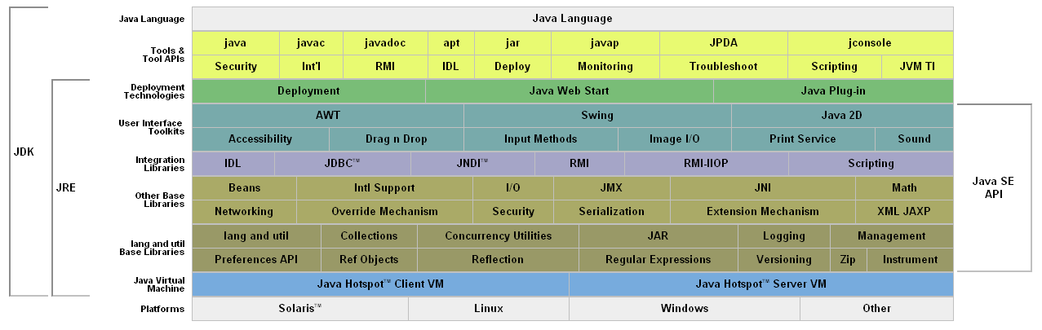
Duke
(mascota de Java)
Logotipo
http://java.sun.com

Slide 4
¿Qué es Java?
Java es un lenguaje de programación
Java también es una Plataforma de Desarrollo
    El lenguaje de programación Java
    JVM (Java Virtual Machine)
      Programa que ejecuta programas escritos en Java
      Existe una máquina virtual por sistema operativo y procesador
      Permite que el mismo programa Java pueda ejecutarse en cualquier sistema operativo
    Biblioteca estándar o API (Application Programming Interface)
      Conjunto de utilidades predefinidas que permiten desarrollar aplicaciones y comunicarse con el sistema operativo
      Gestión de Ficheros, Conexiones de Red, Estructuras de Datos, Expresiones Regulares, Bases de Datos

Slide 5
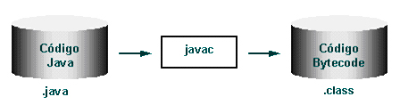
¿Qué es Java?
Al compilar los ficheros fuentes de Java no se genera código nativo, se genera código bytecode
El bytecode se ejecuta por la JVM (máquina virtual de Java)
Java no es interpretado

Slide 6
¿Qué es Java?
Principales características de la plataforma Java
  Neutra frente a la arquitectura (x86, RISC, …)
  Portable: La misma aplicación se puede ejecutar en diferentes sistemas operativos
  Dedicada a dominios: Dispone de bibliotecas para trabajar con estructuras de datos, ficheros, interfaces gráficas de usuario (Swing), acceso a bases de datos (JDBC), interfaces web (Servlet/JSP), etc.

Slide 7
Evolución Histórica
Etapa inicial
Versión de la plataforma | Versión del lenguaje Java
1995 JDK 1.02 | Primera edición
1996 JDK 1.1 | Primera edición
1998 JDK 1.2 (Java 2 SDK v1.2) | Segunda edición
2000 JDK 1.3 (Java 2 SDK v1.3) | Segunda edición

Slide 8
Evolución Histórica
Ediciones de la plataforma Java
  J2SE (Java2 Platform, Standard Edition) -> Java SE
    Versión usada en ordenadores personales
  J2EE (Java 2 Platform, Enterprise Edition) -> Java EE
    Define un estándar para el desarrollo de aplicaciones distribuidas multicapa, basada en componentes
    Aplicaciones web
  J2ME (Java 2 Platform, Micro Edition) –> Java ME
    Entorno para desarrollar aplicaciones en dispositivos con recursos limitados como dispositivos móviles, software empotrado en electrodomésticos, etc.

Slide 9
Distribuciones
Java SE Runtime Environment (JRE)
  Incluye la máquina virtual JVM y las librerías
  Incluye todo lo necesario para ejecutar aplicaciones Java
  No contiene el compilador
Java SE Development Kit (JDK)
  Incluye al JRE, el compilador y otras herramientas para desarrollar aplicaciones

Slide 10
Distribuciones
Algunas herramientas del JDK:
  javac
    Compilación de ficheros fuente de Java a bytecode
  java
    Ejecución de aplicaciones Java
  javadoc
    Generación de documentación
  jar
    Creación de archivos de distribución JAR (Java ARchives)
  …

Slide 11
Compilación y Ejecución
Esquema básico de un programa
NombrePrograma.java
class NombrePrograma {
public static void main (String args[]) {
// sentencias
}
}

Slide 12
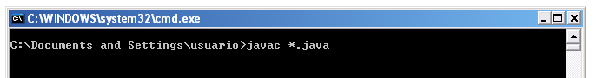
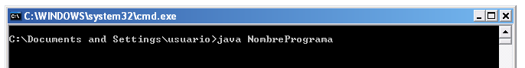
Compilación y Ejecución
Compilación a bytecode
  Desde los ficheros .java se generan ficheros .class
Ejecución de los ficheros .class

Slide 13
Paradigmas de Programación
P. Lógico
Prolog
Parlog
Vulcan
Prolog++
P. Funcional
LISP
Clean
Haskell
CLOS
P. Imperativo
Ada95
Ada
Smalltalk
Eiffel
Pascal
C
Cobol
Occam
Objetive-C
C++
ObjectPascal
P. Concurrente
P. Orientado a Objetos

Slide 14
Introducción al lenguaje Java
Principales características
  De propósito general
    No está orientado a un tipo de aplicaciones particular
  Orientado a objetos
    Tiene tipos primitivos no orientados a objetos
    No permite funciones, procedimiento, registros
    Casi-Puro
  Fuertemente tipado
    Toda variable debe declararse con un tipo
    El tipo no se puede cambiar durante la ejecución

Slide 15
Introducción al lenguaje Java
Principales características
  “Sencillo”
    Basado en la sintaxis y semántica de C/C++, pero eliminando las características complejas y propensas a errores:
      aritmética de punteros, herencia múltiple, gestión de la liberación de memoria, etc.
  Gestión automática de memoria
    No es necesaria la liberación explícita de memoria

Slide 16
Lenguaje Java
Especificación completa del lenguaje Java
http://java.sun.com/docs/books/jls/
Sintaxis y semántica básica
  Comentarios
  Palabras reservadas
  Delimitadores
  Tipos primitivos y sus literales
  Definición de variables
  Operadores y Expresiones
  Definición de constantes
  Arrays de tipos primitivos
  Excepciones básicas
  Recolector de basura
  Cadenas de Caracteres (String)
  Escritura por pantalla
  Sentencias de control de flujo de ejecución

Slide 17
Sintaxis y Semántica Básica
Comentarios del código
Una o varias líneas
    No se permiten anidamientos
Una única línea
/* Comentario con
múltiples líneas */
// Comentario de línea

Slide 18
Sintaxis y Semántica Básica
Palabras Reservadas
abstract | default | goto | package | this
assert | do | if | private | throw
boolean | double | implements | protected | throws
break | else | import | public | transient
byte | enum | instanceof | return | true
case | extends | int | short | try
catch | false | interface | static | void
char | final | long | strictfp | volatile
class | finally | native | super | while
const | float | new | switch
continue | for | null | synchronized

Slide 19
Sintaxis y Semántica Básica
Delimitadores
Cada sentencia va separada por “;”
Los bloques de sentencias se delimitan con “{“ y “}”
{
<sentencia1>;
<sentencia2>;
}

Slide 20
Sintaxis y Semántica Básica
Tipos primitivos y sus literales
Los tipos primitivos son aquellos que permiten representar los valores básicos que se utilizan en un programa
Los valores de los tipos primitivos no son objetos
Clasificación (de tipos primitivos)
  Enteros
    Representan números enteros positivos y negativos con distintos rangos de valores.
  Reales
    Representan números reales.
  Lógico
    Representa un valor lógico o booleano.
  Caracteres
    Representan un único carácter Unicode.

Slide 21
Sintaxis y Semántica Básica
Tipos primitivos y sus literales
Tipo | Descripción | Valor min./máx.
byte | Entero con signo | -128 a 127
short | Entero con signo | -32768 a 32767
int | Entero con signo | -2147483648 a 2147483647
long | Entero con signo | -922117036854775808 a 922117036854775807
float | Real de simple precisión | +-3.40282347e+38 a +-1.40239846e-45
double | Real de doble precisión | +-1.79769313486231570e+308 a +-4.94065645841246544e-324
char | Caracteres Unicode | \u0000 a \uFFFF
boolean | Verdadero o falso | true o false

Slide 22
Sintaxis y Semántica Básica
Tipos primitivos y sus literales
Literales (formato de los valores)
  Enteros
    Se pueden escribir en decimal (forma normal), octal o hexadecimal
  Reales
    Se escriben con un punto decimal o con una letra (e o E) que indica un exponente
    21 025 (octal) 0x15 (hexadecimal)
5.0 .76 3.14 56.34E-45

Slide 23
Sintaxis y Semántica Básica
Tipos primitivos y sus literales
Literales (formato de los valores)
  Booleanos
    Únicos valores posibles true o false.
  Caracteres
    Se escriben entre comillas simples
    También se puede utilizar su representación de la tabla Unicode en octal o hexadecimal
‘f’ ‘P’ ‘\u00A3’ (hexadecimal) ‘\102’ (octal)

Slide 24
Sintaxis y Semántica Básica
Tipos primitivos y sus literales
Conversión de tipos
  Conversión ascendente
    Se convierte el valor de un tipo a un tipo con mayor preción
    El compilador la realiza de forma automática
  Conversión descendente
    Un valor se convierte a un tipo con menor precisión
    El programador debe hacerla de forma explícita (se puede perder información)
double x = 2.0;
double y = x – 30;
int y = (int)( x – 30.6);

Slide 25
Sintaxis y Semántica Básica
Definición de Variables
Sintaxis
  <nombreVariable>
    Identificador que comienza con un carácter, “_” o “$”, seguido de 0 o más letras, dígitos, subrayados y “$”.
    No puede igual a una palabra reservada.
    No puede ser igual al nombre de otra variable dentro del mismo ámbito
  Java es Case-sensitive (diferencia entre mayúsculas y minúsculas)
<tipo> <nombreVariable> [ “=” <expresion>] “;”

Slide 26
Sintaxis y Semántica Básica
Definición de Variables
Ejemplo
Regla de estilo: El nombre de una variable debe ser en minúsculas salvo cuando se produce un cambio de palabra, donde la primera letra de la nueva palabra será en mayúscula
Se pueden declarar variables en cualquier punto del código siempre que se vayan a utilizar después de declaradas
Las variables tienen que inicializarse antes de ser consultadas
int contador;
boolean encontrado = false;
char simboloNota;

Slide 27
Sintaxis y Semántica Básica
Operadores y Expresiones
Java tiene los operadores habituales de los lenguajes de programación
Operador
  Símbolo utilizado para llamar a operaciones sobre los tipos primitivos (suma, resta, multiplicación, and, or, negación, incremento…)
Expresión
  Parte de un programa que se puede evaluar y obtener un valor
  Puede ser una combinación de operadores y operandos

Slide 28
Sintaxis y Semántica Básica
Operadores y Expresiones
Operadores Aritméticos
Operador | Uso | Descripción
+ | <op1> + <op2> | suma op1 y op2
- | <op1> – <op2> | resta op2 de op1
* | <op1> * <op2> | multiplica op1 y op2
/ | <op1> / <op2> | divide op1 por op2
% | <op1> % <op2> | obtiene el resto de dividir op1 por op2

Slide 29
Sintaxis y Semántica Básica
Operadores y Expresiones
Operadores Aritméticos
Operador | Uso | Descripción
+ | + <op> | indica valor positivo
- | – <op> | Invierte el signo el operando

Slide 30
Sintaxis y Semántica Básica
Operadores y Expresiones
Operadores Aritméticos
Operador | Uso | Descripción
++ | <op>++ | Incrementa en 1 el valor de op Devuelve el valor de op antes de incrementar
++ | ++<op> | Incrementa en 1 el valor de op Devuelve el valor de op después de incrementar
-- | <op>-- | Decrementa en 1 el valor de op Devuelve el valor de op antes de decrementar
-- | --<op> | Decrementa en 1 el valor de op Devuelve el valor de op después de decrementar

Slide 31
Sintaxis y Semántica Básica
Operadores y Expresiones
Operadores Relacionales
Operador | Uso | Retorna true si…
> | <op1> > <op2> | op1 mayor que op2
>= | <op1> >= <op2> | op1 mayor o igual que op2
< | <op1> < <op2> | op1 menor que op2
<= | <op1> <= <op2> | op1 menor o igual que op2
== | <op1> == <op2> | op1 es igual que op2
!= | <op1> != <op2> | op1 distinto de op2

Slide 32
Sintaxis y Semántica Básica
Operadores y Expresiones
Operadores Lógicos
Operador | Uso | Retorna true si
&& | <op1> && <op2> | op1 y op2 son verdaderos (and)
|| | <op1> || <op2> | uno de los dos es verdadero (or)
! | !<op> | op es falso (not)

Slide 33
Sintaxis y Semántica Básica
Operadores y Expresiones
Operadores de Desplazamiento
  Permiten realizar una manipulación de los bits de los valores
  Ejemplo
    op1 >> op2 Desplaza a la derecha op2 bits de op1
    13 >> 1
      Desplaza los bits del entero 13 una posición a la derecha
      Representación binaria del 13: 1101
      Resultado de la operación: 110 (6 decimal)
      El bit situado más a la derecha desaparece

Slide 34
Sintaxis y Semántica Básica
Operadores y Expresiones
Operadores de Asignación
  Sintaxis
  Para asignar un valor a una variable
  Para asignar el valor de una variable a otra variables
  Se puede usar en la declaración de variable
<nombreVariable> “=” <expresión> “;”
int contador = 4;
int contador2;
contador2 = 5 + contador;
variable3 = 34;

Slide 35
Sintaxis y Semántica Básica
Operadores y Expresiones
Operadores de Asignación
  Operadores de asignación que permiten realizar operaciones aritméticas, lógicas o de bits y una operación de asignación al mismo tiempo
Operador | Uso | Equivale a
+= | <op1> += <op2> | <op1> = <op1> + <op2>
-= | <op1> -= <op2> | <op1> = <op1> – <op2>
*= | <op1> *= <op2> | <op1> = <op1> * <op2>
/= | <op1> /= <op2> | <op1> = <op1> / <op2>
%= | <op1> %= <op2> | <op1> = <op1> % <op2>
int contador = 2;
contador += 2; //contador tendrá valor 4

Slide 36
Sintaxis y Semántica Básica
Operadores y Expresiones
Ejemplos
int contador, contadorAprobados = 5;
contador += 2; //contador quedará con valor 7
boolean encontrado = (contador < 5) &&
(contadorAprobados + 2 == j);
//encontrado quedará con valor false)

Slide 37
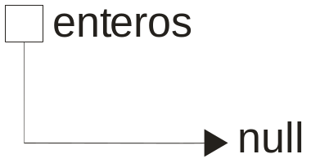
Sintaxis y Semántica Básica
Arrays de Tipos Primitivos
Sintaxis
La variable cuyo tipo es un array de valores de tipos primitivos, alberga una referencia a un array en memoria dinámica
No se crea una tabla con la declaración
Sólo se define una variable que tiene el valor null
<tipo> “[ ]” <nombreVariable>
int [] enteros;

Slide 38
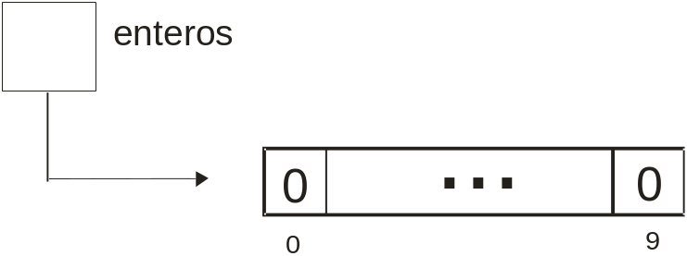
Sintaxis y Semántica Básica
Arrays de Tipos Primitivos
Operador new:
  Sintaxis
  Crea un array con la longitud determinada
  Se inicializa a valores por defecto
    Números (int, byte, long, short, float, double): 0
    Char: Carácter con código 0
    Boolean: false
“new” <tipo> “[” <tamaño> “]”
int [] enteros = new int[10];

Slide 39
Sintaxis y Semántica Básica
Arrays de Tipos Primitivos
Inicialización
  Forma completa
    Puede usarse en cualquier parte que necesite una expresión
  Forma reducida
    Sólo puede usarse en la declaración de variable
“new” <tipo> “[]” “{“ <valor1> “,” <valor2> “,” … “}”
“{“ <valor1> “,” <valor2> “,” … “}”
char[] vocales = {'a', 'e', 'i', 'o', 'u'};
int[] tablaDeEnteros = new int[]{1, 2, 3, 4};

Slide 40
Sintaxis y Semántica Básica
Arrays de Tipos Primitivos
La variable guarda una referencia a la secuencia de valores
  Se puede asignar, puede recibir otra referencia de array o null
  Se puede comparar en igualdad == y desigualdad != con otros arrays
int[] enteros = {3,2,1};
int[] enteros2 = enteros;
// Las dos variables comparten 3 enteros
enteros = null; enteros2 = null;
// Los 3 enteros se liberan
enteros = new int[33];
// creación de un nuevo array
boolean prueba = ((enteros == null) ||
(enteros == enteros2));

Slide 41
Sintaxis y Semántica Básica
Arrays de Tipos Primitivos
Ejemplos
double[] reales;
reales = new double[3];
double[] reales2;
reales2 = reales;
//reales2 apunta al mismo array que reales
//Cualquier cambio en reales se observa desde
//reales2
reales
reales2
0.0
0.0
0.0

Slide 42
Sintaxis y Semántica Básica
Arrays de Tipos Primitivos
Longitud de un array
Acceso a una posición del array
  La primera posición es la posición 0
  La última posición es la posición length-1
<array> “.length”
<nombreVariable> “[” <expresion> “]”
int valor = enteros.length * 3;
enteros[0] = enteros[valor] * enteros[2];

Slide 43
Sintaxis y Semántica Básica
Arrays de Tipos Primitivos
Se pueden crear arrays de varias dimensiones (matrices)
int[][] matriz = new int[3][5];
matriz
0
1
2
3
4
0
0
0
0
0
0
1
2
3
4
0
0
0
0
0
0
1
2
0
1
2
3
4
0
0
0
0
0

Slide 44
Sintaxis y Semántica Básica
Arrays de Tipos Primitivos
int[][] piramide = new int[3][];
piramide[0] = new int[7];
piramide[1] = new int[4];
piramide[2] = new int[1];
piramide
0
1
2
3
4
5
6
0
0
0
0
0
0
0
0
1
2
3
0
0
0
0
0
1
2
0
0

Slide 45
Sintaxis y Semántica Básica
Excepciones Básicas
Las excepciones son errores que se producen cuando se ejecuta un programa
Ejemplos de excepciones básicas
  NullPointerException
    Acceso a un variable con valor null
  ArrayIndexOutOfBoundsException
    Acceso fuera de los límites del array
  ArithmeticException
    Por ejemplo la divisíón por cero

Slide 46
Sintaxis y Semántica Básica
Recolector de basura
Los arrays (y otros objetos en memoria dinámica) que no son referenciados por ninguna variable son liberados automáticamente por el recolector de basura (garbage collector)
Característica de la Máquina Virtual (JVM, Java Virtual Machine)
Revisa toda el área de memoria del programa y determina qué objetos se pueden borrar
El recolector actúa cuando lo dicta la JVM (momento de recolección no predecible)

Slide 47
Sintaxis y Semántica Básica
Cadenas de caracteres (String)
Secuencia de caracteres
Orientada a Objetos
Uso básico
    Declaración de variable
    Concatenación (Operador +)
String s = "Hola";
String s = "Juan tiene " + edad + " años";

Slide 48
Sintaxis y Semántica Básica
Escritura por pantalla
Uso básico
// Imprime un salto de línea
System.out.println();
// Imprime el valor que recibe como parámetro,
// sea del tipo que sea (excepto arrays).
System.out.print(35);
System.out.print("El valor es: "+valor);
// Imprime el valor que recibe como parámetro
// además de un salto de línea.
System.out.println(<valor a imprimir>);
Los arrays no se muestran directamente por pantalla

Slide 49
Sintaxis y Semántica Básica
Sentencias de control de flujo
Por defecto, las sentencias de un programa se ejecutan de forma secuencial
Las sentencias de control de flujo controlan la ejecución de las instrucciones de un programa (especifican el orden en el que se realizan las acciones)
Tipos
  Condicional
  Repetitiva / Iterativa

Slide 50
Sintaxis y Semántica Básica
Sentencias de control de flujo
Sentencias de control Condicional
  El valor lógico de una expresión determina las sentencias a ejecutar
  Alternativa simple (if)
      if (<condición>){ // expresión de tipo boolean
      <sentencia/s>
      }
    if (divisor != 0) {
    resultado = dividendo/divisor;
    }

Slide 51
Sintaxis y Semántica Básica
Sentencias de control de flujo
Sentencias de control Condicional
  Alternativa compuesta (if)
if (<condición>) { // expresión de tipo boolean
<sentencia/s>
} else {
<sentencia/s>
}
if (nota >= 5 && nota <= 10) {
resultado = "Aprobado";
} else {
resultado = "Suspenso";
}

Slide 52
Sintaxis y Semántica Básica
Sentencias de control de flujo
Sentencias de control Condicional
  Alternativa múltiple (switch)
switch (<expresión>)// tipo entero o char
{
case <constante>:
<sentencia/s>
break;
case <constante>:
<sentencia/s>
break;
[ default:
<sentencia/s>
break; ]
}

Slide 53
Sintaxis y Semántica Básica
Sentencias de control de flujo
switch (nota) {
case 0:
case 1:
case 2:
case 3:
case 4: resultado = "Suspenso"; break;
case 5:
case 6: resultado = "Aprobado"; break;
case 7:
case 8: resultado = "Notable"; break;
case 9:
case 10: resultado = "Sobresaliente"; break;
default: resultado = "Error";
}

Slide 54
Sintaxis y Semántica Básica
Sentencias de control de flujo
Estructuras de control Iterativas (bucles)
  Iterativa indeterminada de 0 a N
  Iterativa indeterminada de 1 a N
while (<condición>){ // expresión de tipo boolean
<sentencia/s>
}
do {
<sentencia/s>
} while (<condición>); // expresión de tipo boolean

Slide 55
Sintaxis y Semántica Básica
Sentencias de control de flujo
Estructuras de control Iterativas (bucles)
int i = 0;
int suma = 0;
while (i <=10) {
suma = suma + 2;
i++;
}
int n = 0;
do {
n = n * 2;
} while (n < 20);

Slide 56
Sintaxis y Semántica Básica
Sentencias de control de flujo
Estructuras de control Iterativas (bucles)
  Iterativa determinada
    La inicialización puede incluir declaraciones locales
    La condición es una expresión de tipo boolean
    El paso puede ser un incremento o un decremento
for (<inicialización>; <condición>; <paso>){
<sentencia/s>
}
int producto = 0;
for (int i=0; i<10; i++){
producto = i * 2;
}

Slide 57
Sintaxis y Semántica Básica
Sentencias de control de flujo
Estructuras de control Iterativas (bucles)
  Iterativa determinada
int i=0;
int producto = 0;
for (; i<10; i++){
producto = i * 2;
}
//bucle infinito
for (;;);
int i=0;
int producto = 0;
for (; i<10; ) {
producto = i * 2;
i++;
}

Slide 58
Recordatorio
Compilación y Ejecución
Esquema básico de un programa
NombrePrograma.java
class NombrePrograma {
public static void main (String[] args) {
// sentencias
}
}

Slide 59
Recordatorio
Compilación y Ejecución
Compilación a bytecode
  Desde los ficheros .java se generan ficheros .class
Ejecución de los ficheros .class

Slide 60
Ejercicio 1.1
Crear un programa que, a partir de una tabla de números enteros, separe el contenido de ésta entre números pares e impares
Deberán crearse dos nuevas tablas de números enteros, una de ellas con los pares y otra con los impares
El tamaño de las dos nuevas tablas debe ajustarse estrictamente al número de elementos que vayan a contener

Slide 61
Ejercicio 1.1
En el programa deberá estar escrito el array inicial y se deberá mostrar por pantalla los números del array de pares y los números del array de impares

Slide 62
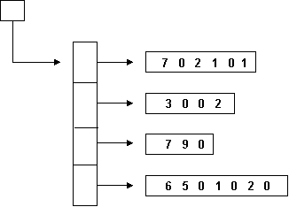
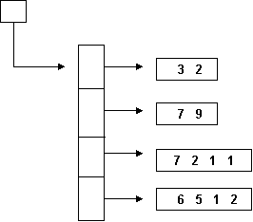
Ejercicio 1.2
Dado un array bidimensional de números enteros, eliminar aquellos elementos de cada fila iguales a cero, redimensionando las filas que se hayan modificado
Además, una vez se hayan eliminado los ceros, hay que ordenar las filas de menor a mayor longitud.

Slide 63
Ejercicio 1.2
Para ordenar los arrays por tamaño se puede usar el algoritmo de la burbuja (bubble sort)
Consiste en revisar cada elemento del array con el siguiente, intercambiándolos de posición si están en el orden equivocado
Es necesario revisar varias veces todo el array hasta que no se necesiten más intercambios, lo cual significa que el array está ordenado

Slide 64
Temario Java
1) Plataforma y Lenguaje Java
2) Introducción a la Programación Orientada a Objetos
3) Clases y Objetos
4) Programa Orientado a Objetos
5) Herencia
6) Polimorfismo
7) Excepciones
8) Entrada / Salida
9) Comunicaciones

Slide 65
Introducción
Características programación estructurada
  Secuencial
  Imperativa
  Orientada a procesos
Programación Orientada a Objetos (POO)
  Equilibrio entre procesos y datos

Slide 66
Introducción
Novedades de la Programación Orientada a Objetos frente a la Programación Estructurada
  Concepto de Objeto
    Datos + Procesos
  Enfoque antropomórfico (orientado al hombre)
  Herencia

Slide 67
Bases de la programación
Programación Orientada a Objetos
  Surge a partir de los TAD’s y del concepto de herencia heredado de IA
  La herencia permitirá crear jerarquías por grado de clasificación

Slide 68
Bases de la programación
Abstracción
Encapsulación
+Aumento de la
Comprensión del Software
Modularización
Jerarquización
+ Legibilidad
+Facilidad de Mantenimiento
-Costes

Slide 69
Elementos de la POO
Pilares de la Programación OO
Elementos
  Objetos y Clases
  Mensajes y Métodos
  Estado y Atributos
  Herencia y Polimorfismo

Slide 70
Elementos de la POO
Clase
  Descripción de los datos y de las operaciones que describen el comportamiento de un cierto conjunto de elementos homogéneos
  Descripción de una abstracción que sirve de molde a infinitos objetos de ciertas características para crear en el dominio de la computadora un reflejo del mundo real
Ejemplo: clase Fracción
- datos: numerador, denominador;
- operaciones: simplificar, sumarse con otra, invertirse,…

Slide 71
Elementos de la POO
Objeto
  Ejemplar concreto (instancia) de una clase que responde al comportamiento, definido por las operaciones de la clase a la que pertenece, adecuándose al estado de sus datos particulares
Ejemplo de objetos de la clase Fraccion:
- 1/2, 2/3, 5/8,…

Slide 72
Elementos de la POO
Las clases asumen el principio de encapsulación
  Vista pública o interfaz
    Operaciones a las que responden los objetos de la clase (comportamiento)
  Vista privada o implementación
    Datos y manipulaciones sobre esos datos

Slide 73
Elementos de la POO
Mensaje
  Invocación de una operación sobre un objeto
    Un objeto es el agente activo que lanza el mensaje y otro objeto es el agente pasivo que recibe el mensaje
    El objeto receptor del mensaje debe contemplar dicha operación entre las definidas en su clase
Método
  Definición de una operación de una clase

Slide 74
Elementos de la POO
Atributo
  Cada uno de los datos de una clase
Ejemplo: numerador y denominador de la clase Fraccion
Estado
  Conjunto de los valores de los atributos que tiene un objeto, por pertenecer a una clase, en un instante dado
Ejemplo: numerador 26 y denominador 100 en la fracción 26 / 100

Slide 75
Elementos de la POO
Definiciones más precisas con OO
  Clase
    Definición de los atributos y métodos que describen el comportamiento de un cierto conjunto de elementos homogéneos
  Objeto
    Ejemplar concreto de una clase que responde al comportamiento, definido por los métodos de la clase a la que pertenece, adecuándose al estado de los atributos de la clase a la que pertenece

Slide 76
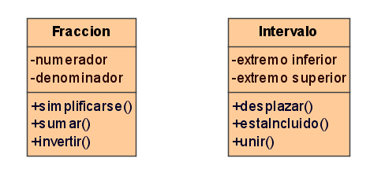
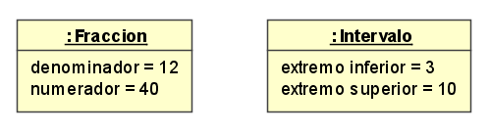
Elementos de la POO
Clases
Objetos
Nombre
Atributos
Métodos
Clase del Objeto
Estado
Notación UML (Unified Modeling Language). http://www.uml.org/

Slide 77
Elementos de la POO
Herencia y Polimorfismo
  Se mostrarán en detalle más adelante
  Permiten un mayor grado de
    Abstracción
    Encapsulación
    Modularidad
    Jerarquía

Slide 78
Elementos de la POO
Programación Orientada a Objetos | Programación Estructurada
Clase | Tipo Abstracto de Datos (TAD) (definición de registro+subprogramas)
Objeto | Valor del TAD (registro concreto con valores)
Método | Subprograma
Mensaje | Llamada a subprograma
Atributo | Campo de registro
Estado | Conjunto de valores de los campos de un registro concreto

Slide 79
Temario Java
1) Plataforma y Lenguaje Java
2) Introducción a la Programación Orientada a Objetos
3) Clases y Objetos
4) Programa Orientado a Objetos
5) Herencia
6) Polimorfismo
7) Excepciones
8) Entrada / Salida
9) Comunicaciones

Slide 80
Introducción
Conceptos básicos
  Universo de objetos (todo es un objeto)
  Los objetos colaboran y se comunican pasándose mensajes
  Cada objeto tiene un estado determinado en un momento dado
  Un objeto es un caso particular (instancia) de una clase
  Una clase define el comportamiento de un conjunto de objetos

Slide 81
Clases: Vista pública
Nombre de la clase + conjunto de cabeceras de métodos
  Forma básica de definición de una clase
  Convención de nombres
    El nombre de la clase debe comenzar en mayúsculas
    Cada cambio de palabra la primera letra en mayúscula
NombreClase.java
Intervalo.java
  class NombreClase {
  …
  }
  class Intervalo {
  …
  }

Slide 82
Clases: Vista pública
Nombre de la clase + conjunto de cabeceras de métodos
  Forma básica de definición de métodos
public <tipoRetorno> <nombreMétodo>(<lista_parámetros>){
//Cuerpo (no forma parte de la vista pública)…
}
public int metodo1(int param1, double param2){
//Cuerpo (no forma parte de la vista pública)…
}

Slide 83
Clases: Vista pública
Versatilidad en la definición de métodos
public void <nombreMetodo>() { ... }
public void <nombreMetodo>
(<tipo> <nombreParametro>, ...) { ... }
public <tipo> <nombreMetodo>() { ... }
public <tipo> <nombreMetodo>
(<tipo> <nombreParametro>, ...) { ... }
Convención de nombres: El nombre del método debe comenzar en minúsculas. A cada cambio de palabra la primera letra en mayúscula.

Slide 84
Ejercicio 3.1
Se quiere tener la siguiente funcionalidad para la clase Intervalo
  Visualizar los valores del intervalo por pantalla
  Calcular la longitud del intervalo
  Indicar si un intervalo es distinto a otro
  Desplazar un intervalo un cierto valor
  Unir dos intervalos
  Indicar si cierto valor está incluido en el intervalo
  Indicar si un intervalo está incluido en el intervalo
Se pide definir las cabeceras de los métodos correspondientes a la funcionalidad anterior

Slide 85
Clases: Vista pública
También pueden formar parte de la interfaz de la clase unos métodos especiales llamados
  Constructores
  Destructores

Slide 86
Clases: Vista pública
Constructor
  Se ejecuta cuando se construye el objeto
  Sirve para tareas de inicialización del objeto
  Pueden aparecer en el código uno o varios. Si no aparece, el compilador crea uno de forma automática (constructor por defecto), sin parámetros y cuerpo vacío

Slide 87
Clases: Vista pública
Constructor
  Sintaxis:
public <NombreClase>([<parámetros]) { ... }
public Intervalo (double extremoInferior, double extremoSuperior) {
  ...
  }

Slide 88
Clases: Vista pública
Destructores
  Se usan para liberar la memoria utilizada por un objeto y otros objetos que utilice
  Lenguajes sin recolector de basura tienen operadores “free” similares a “new” que se usan para liberar la memoria
  En Java no existen los destructores porque el recolector de basura se encarga de liberar la memoria de forma automática

Slide 89
Clases: Vista pública
Sobrecarga de Métodos: cualidad que permite tener dos o más métodos con el mismo nombre
  ¿Cómo distinguir unos de otros?
    Si los métodos pertenecen a la misma clase la secuencia de sus parámetros debe ser diferente en número, en tipo o en su orden
    Si pertenecen a clases diferentes, pueden tener el mismo nombre y los mismos parámetros, no hay problemas
  La sobrecarga debe surgir de forma natural, no debe ser forzada

Slide 90
Clases: Vista pública
Ejemplo de sobrecarga de métodos
  Clase PrintStream (salida por pantalla)
class PrintStream {
public void print(int i){…}
public void print(boolean x) {…}
public void print(char x) {…}
public void print(long x) {…}
public void println() {…}
public void println(boolean x) {…}
public void println(char x) {…}
public void println(int i) {…}
public void println(long x) {…}
}

Slide 91
Ejercicio 3.2
Definir las cabeceras de posibles constructores para la clase Intervalo
Por otra parte, comprobar si es posible sobrecargar alguno de los métodos definidos en el ejercicio 3.1 y, en ese caso, escribir las cabeceras de dichos métodos

Slide 92
Objetos: Vista pública
Contempla la forma en que los objetos se crean y reciben mensajes
  Los objetos están en memoria dinámica
  Instanciación / Creación de un objeto
“new” <Clase> “(“ <parametros_constructor> “)”
new Intervalo(3.0,10.0)

Slide 93
Objetos: Vista pública
Variables que referencian a objetos
  Se pueden usar en cualquier lugar donde se pueda usar un tipo primitivo
  Las variables se declaran de la misma forma
Intervalo intervalo1;
Intervalo intervalo2 = new Intervalo(3.0,10.0);

Slide 94
Objetos: Vista pública
Variables que referencian a objetos
  Las variables se pueden asignar y comparar
Intervalo intervalo1;
Intervalo intervalo2 = new Intervalo(3.0,10.0);
Intervalo intervalo3;
intervalo3 = intervalo2;
if(intervalo3 == intervalo2){
//...
}
intervalo1 = null;
intervalo2
intervalo1
null
intervalo3

Slide 95
Objetos: Vista pública
Variables que referencian a objetos
  Es posible definir variables constantes, que siempre apuntan al mismo objeto
  Cuidado porque el objeto puede cambiar de estado
  Existen clases cuyos objetos no cambian nunca de estado (inmutables)
    Por ejemplo la clase String que representa las cadenas de caracteres. Sus objetos no pueden modificarse
final <Clase> <nombre> [ “=” <expresión> ] “;”

Slide 96
Objetos: Vista pública
Lanzamiento de mensajes / Ejecución de métodos
  Sintaxis Notación punto
    <variable>”.”<método>([<expresión>“,” <expresión>”,” ... ])
  // Sobre un objeto de tipo intervalo se le lanza un
  // mensaje para que calcule su longitud
  int long = intervalo.longitud();

Slide 97
Clases: Vista privada
Se encapsula información para el resto de clases del programa
Definición de Atributos
  <tipo> puede ser un tipo primitivo o una clase
  Convención de nombres
    Igual que para las variables
    Comienzan en minúscula
    Cada cambio de palabra la primera en mayúscula
private <tipo> <nombreAtributo> [ “=” <expresión> ] “;”
private final <tipo> <nombreAtributo>[ “=” <expresión> ] ;”

Slide 98
Clases: Vista privada
Implementación de Métodos
  Describe el algoritmo seguido por cualquier objeto de la clase cuando reciba un mensaje que concuerde con dicho método
  También se pueden definir métodos internos, privados, que sólo pueden usarse desde otros métodos de la propia clase
public <tipoRetorno> <nombreMetodo>([<listaParametros>]){
//Implementación del método
}
private <tipoRetorno> <nombreMetodo>([<listaParametros>]){
//Implementación del método
}

Slide 99
Clases: Vista privada
Implementación de métodos
  Los métodos que devuelvan valores deben usar la sentencia
  La sentencia return rompe el flujo de ejecución y sale del método inmediatamento
return <valor>;

Slide 100
Clases: Vista privada
Ley estricta de Demeter
  Desde la definición de los métodos de una clase se tiene acceso a
    los atributos de la clase
    los parámetros del método
    las declaraciones locales al método que se está definiendo
Lieberherr, K.J. and Holland, I., IEEE 1989
http://citeseer.ist.psu.edu/lieberherr89assuring.html
Regla de estilo orientada a objetos que permite
reducir las dependencias entre clases

Slide 101
Clases: Vista privada
Definición de Métodos
  Palabra reservada this
    Expresión que referencia al objeto que esté ejecutando el método
Ley estricta de Demeter
  Desde la definición de los métodos de una clase se tiene acceso a
    los atributos de la clase
    los parámetros del método
    las declaraciones locales al método que se está definiendo
    this

Slide 102
Objetos: Vista privada
Desencadenamiento de “Instanciaciones”
  ¿Qué ocurre cuando se crea un objeto (new)?
    Se ejecuta la inicialización de cada atributo
    Se ejecuta un constructor
  Si la creación de un objeto, hace que se creen otros objetos, se produce un
Desencadenamiento de instanciaciones

Slide 103
Objetos: Vista privada
Desencadenamiento de Lanzamiento de Mensajes
  ¿Qué ocurre cuando se lanza un mensaje a un objeto?
    Se ejecutan las sentencias del cuerpo del método
  Si el lanzamiento de un mensaje hace que se lancen otros mensajes, se produce un
Desencadenamiento de mensajes

Slide 104
Ejercicio 3.3
Implementa la clase Intervalo completamente
Define la vista privada
  Define los atributos
  Implementa sus métodos
Prueba el correcto funcionamiento de la clase creando objetos y lanzándoles mensajes
Programa.java
class Programa {
public static void main(String[] args){
Intervalo i = new Intervalo(22,4);
...
}
}

Slide 105
Clase String
Posiblemente la clase más usada de Java
Una cadena de caracteres es un objeto
Creación
    // objeto sin caracteres
    String s = new String();
    // objeto con la cadena "abc"
    char chars[] = { 'a','b','c'};
    String s = new String(chars);

Slide 106
Clase String
Sintaxis de cadenas especial
  Creación
  Concatenación (Operador +)
  Métodos útiles
    public int length()
    public char charAt(int position)
String s = “abc”; // objeto con la cadena "abc“
String s = “Juan tiene " + edad + " años";

Slide 107
Clase String
Comparación
  Método boolean equals(String s)
    Compara los caracteres de dos objetos de la clase String
  Operador ==
    Compara dos variables que referencian objetos de la clase String para comprobar si referencian al mismo objeto

Slide 108
Clase String
Su estado no cambia
  El contenido de un objeto de tipo String no se puede modificar
  String es una clase Inmutable
  Clases Mutables
  el estado de los objetos puede cambiar
  Clases Inmutables
  el estado de los objetos no puede cambiar

Slide 109
Ejercicio 3.4
Diseñar la vista pública de la clase Fracción (igual, equivalentes, mostrar, recoger por teclado)
Implementar la vista privada de la clase Fracción
Comprobar el correcto funcionamiento haciendo un código de prueba para cada uno de los aspectos de la clase

Slide 110
Ejercicio 3.4
Crear un programa que
  Pida por teclado el número de fracciones a insertar
  Pida por teclado cada una de las fracciones y las guarde en un array
  Muestre por pantalla todas las fracciones contenidas en el array
  Muestre por pantalla todos los pares de fracciones contenidas en el array que sean equivalentes entre sí
  Muestre por pantalla todos los pares de fracciones contenidas en el array que sean iguales entre sí

Slide 111
Recoger datos por teclado
class Programa {
public static void main(String [] args) {
Scanner s = new java.util.Scanner(System.in)
.useDelimiter("\r\n");
System.out.println("Entrada de un entero: ");
int n = s.nextInt();
System.out.println("Entrada de un real: ");
float f = s.nextFloat();
System.out.println("Entrada de una cadena: ");
String cadena = s.next();
}
}

Slide 112
Temario Java
1) Plataforma y Lenguaje Java
2) Introducción a la Programación Orientada a Objetos
3) Clases y Objetos
4) Programa Orientado a Objetos
5) Herencia
6) Polimorfismo
7) Excepciones
8) Entrada / Salida
9) Comunicaciones

Slide 113
Introducción
Cuando los programadores piensan en los problemas, en términos de comportamientos y responsabilidades de los objetos, traen con ellos un caudal de intuición, ideas y conocimientos provenientes de su experiencia diaria
Budd, T. 1994 (“Introducción a la programación orientada a objetos”)
“Un objeto en si mismo no es interesante. Los objetos contribuyen al comportamiento de un sistema colaborando con otros objetos”
Booch, G. 1996 (“Análisis y Diseño Orientado a Objetos con Aplicaciones”)

Slide 114
Introducción
Características de un programa OO
  Cada objeto debe asumir ciertas responsabilidades sin olvidar el carácter antropomórfico de la POO, es decir, cada cosa debe ocupar su lugar esperado
  Cada objeto debe asumir directamente cierta parte de sus responsabilidades y saber delegar otras en otros objetos colaboradores

Slide 115
Ejercicio 4.1
Construye la clase que permita gestionar pilas de fracciones
Con las operaciones típicas de una pila (apilar, desapilar, vacia, llena, mostrar…)
La pila estará acotada y será implementada con un array de Fracciones
Crea un pequeño código que compruebe el correcto funcionamiento

Slide 116
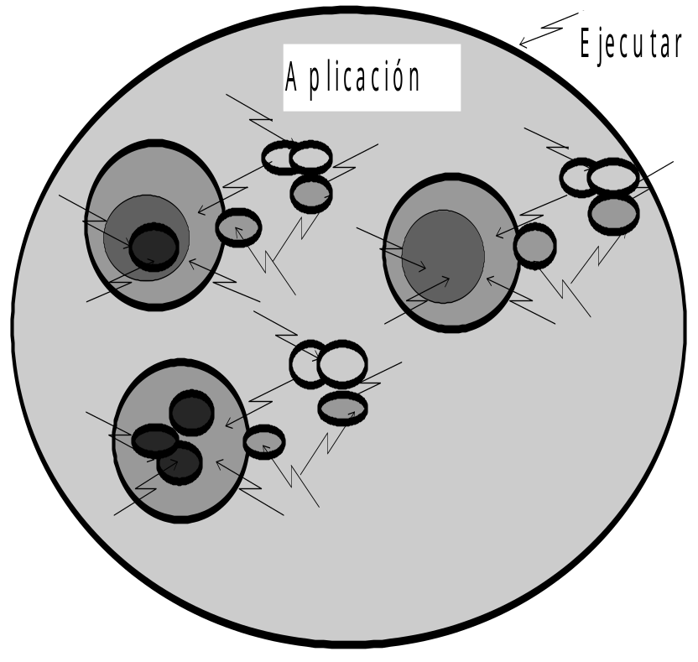
Método de desarrollo de programas
Programa Orientado a objetos
  Ejecución
    Colección de objetos que colaboran todos entre sí
  Edición / Compilación
    Colección de las clases relacionadas entre sí

Slide 117
Método de desarrollo de programas
Clase principal de un programa orientado a objetos
class Aplicacion
{
…
public void ejecutar () {
…
}
public static void main (String args [ ]) {
Aplicacion a = new Aplicacion();
a.ejecutar();
}
}

Slide 118
Método de desarrollo de programas
Regla de desarrollo
  Aceptar una clase más si existen fundamentos para pensar que se reducen los costes de desarrollo totales
Método (5 fases aplicadas de forma cíclica)
  1) Tomar una clase
  2) Definir el comportamiento
  3) Definir los atributos
  4) Codificar los métodos “usando” las clases y métodos que consideremos necesarios
  5) Recapitular nuevas clases y métodos que han aparecido en el paso anterior

Slide 119
Método de desarrollo de programas
Visiones de un programa Orientado a Objetos
  Visión estática
    Colección de clases que permiten abstracción, encapsulación, modularidad y jerarquía
  Visión dinámica
    Universo de objetos que colaboran entre sí gracias al desencadenamiento de objetos y mensajes

Slide 120
Ejercicio 4.2
Implementar el juego de las tres en raya. Para ello se hará uso del método de desarrollo de programas orientados a objetos.
En el juego de las tres en raya hay un tablero de 3x3 y dos jugadores, donde cada uno juega con 3 fichas. Para que un jugador gane tiene que conseguir que sus tres fichas formen una línea a lo largo del tablero, bien en una fila, en una columna o en una de las dos diagonales.

Slide 121
Ejercicio 4.2
Al inicio del juego el tablero se encuentra vacío, sin ninguna ficha. Mediante un turno alternativo, los jugadores van poniendo fichas, evitando aquellas posiciones que ya estén ocupadas por otra ficha
Cuando cada jugador tenga sus respectivas 3 fichas en el tablero, alternadamente, cada uno irá realizando movimientos (en cada movimiento una sola ficha) para conseguir tres en raya.
En el momento que un jugador consiga tres en raya se mostrará un mensaje por pantalla indicando quién ha ganado y finaliza la partida

Slide 122
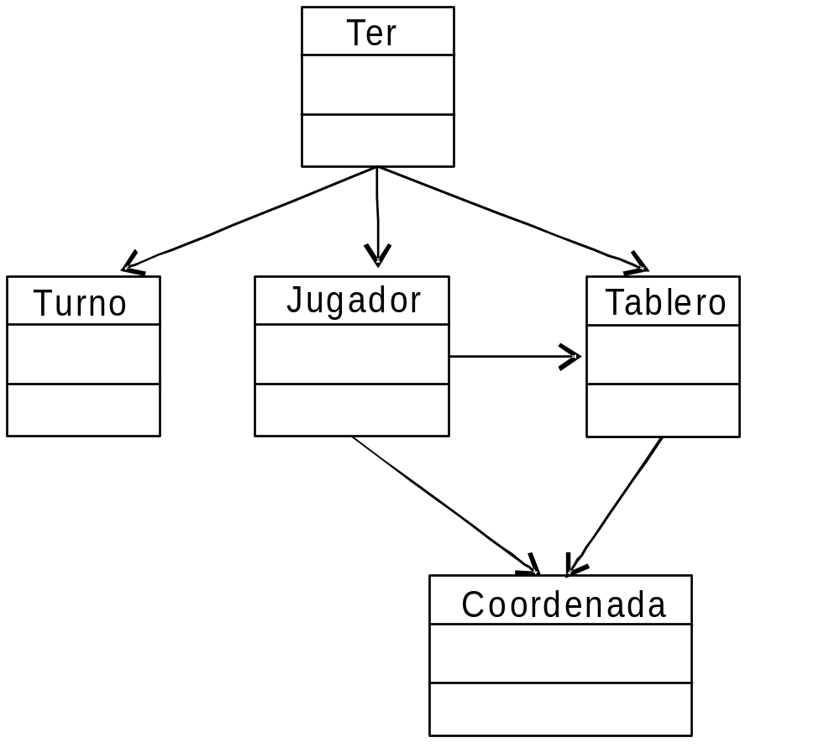
Método de desarrollo de programas
Visión estática

Slide 123
Ejercicio 4.3
Se desea realizar la gestión del polideportivo “POO”
Ofrece 3 actividades: aeróbic, artes marciales, natación.
A su vez, cada actividad se puede realizar o bien dos días de la semana (Martes y Jueves), o bien tres días (Lunes, Miércoles y Viernes)
Cada actividad tiene un cupo de plazas fijo que no puede superarse
Todo alumno puede darse de baja
Un alumno puede matricularse en varias actividades

Slide 124
Ejercicio 4.3
Se pide hacer un programa con las siguientes opciones:
  Dar de alta a un alumno (nombre y apellidos)
  Matricular a un alumno en un grupo de una determinada actividad si hay plazas
    Búsqueda por actividad (se mostrarán los horarios de los grupos con vacantes)
    Búsqueda por horario (se mostrarán las actividades con grupos con vacantes en esos horarios)
  Borrar a un alumno
  Generar el recibo de pago de todos los alumnos
  Generar el dinero recaudado por cada actividad (para pagar al profesor)

Slide 125
Ejercicio 4.3
Datos de la academia
Grupo |  |  | Plazas | Precio
Actividad | Horario | Días
Aerobic | 10:10 – 11:00 | L, X y V | 35 | 47.60
 | 11:10 – 12:00 | L, X y V | 35 | 47.60
 | 19:10 – 20:00 | L, X y V | 35 | 47.60
 | 09:10 – 10:00 | M y J | 35 | 35.70
 | 10:10 – 11:00 | M y J | 35 | 35.70
 | 18:10 – 19:00 | M y J | 35 | 35.70
Artes Marciales | 19:00 – 20:00 | L, X y V | 15 | 45.00
 | 18:00 – 19:00 | M y J | 15 | 34.00
 | 19:00 – 20:00 | M y J | 15 | 34.00
Natación | 18:10 – 19:00 | L, X y V | 35 | 47.60
 | 17:10 – 18:00 | M y J | 35 | 35.70

Slide 126
Miembros de instancia vs. clase
Miembros de una clase (members)
  Atributos (Field o Attribute)
  Métodos (Method)
Dependiendo si los miembros son específicos de cada objeto o generales a la clase
  Miembros de instancia o de objeto
  Miembros de clase o estáticos

Slide 127
Miembros de instancia vs. clase
Miembros de instancia (de objeto)
  Los que se han usado hasta ahora
  Atributos de instancia
    Mantienen el estado del objeto
  Métodos de instancia
    Operaciones que se invocan sobre un objeto y se ejecutan usando su estado

Slide 128
Miembros de instancia vs. clase
Miembros de clase o estáticos
  Atributos estáticos
    Mantienen información relacionada con el concepto representado por la clase pero se pueden usar sin que tenga que existir ningún objeto de la clase
    ¿Dónde guardamos el nombre de los meses en la clase Fecha?
  Métodos estáticos
    Operaciones relacionadas con el concepto representado por la clase pero que se pueden invocar sin necesidad de que exista ningún objeto de la clase
    ¿Método para crear una fecha desde un String?

Slide 129
Miembros de instancia vs. clase
Atributos estáticos
  En los atributos de instancia, existe un espacio de memoria por cada atributo por cada objeto
  En los atributos estáticos existe un único espacio de memoria para cada atributo estático durante toda la ejecución del programa
  Suelen emplearse para definir constantes relacionadas con el concepto representado por la clase
private static <tipo> <nombre_atributo> “;”
public static final <tipo> <nombre_atributo> “;”

Slide 130
Miembros de instancia vs. clase
Atributos estáticos
  ¿Cómo se usan?
    Si se accede desde la clase en la que se encuentran definidos se puede omitir el nombre de la clase
    Si se accede desde una clase distinta, debe anteponerse a su nombre el de la clase en la que se encuentra mediante la notación punto
  <Clase>.<atributo>

Slide 131
Miembros de instancia vs. clase
Atributos estáticos
class GestorMatriculas {
private static final int PRECIO_CREDITO = 555;
public double precio(int numCreditos) {
return GestorMatriculas.PRECIO_CREDITO * numCreditos;
}
}
class Color {
public static final Color RED = new Color(255,0,0);
public static final Color BLUE = new Color(...);
...
}

Slide 132
Miembros de instancia vs. clase
Métodos estáticos
  Suelen emplearse para realizar operaciones relacionadas con la clase pero que no las realiza un objeto concreto
  ¿Cómo se invocan?
    Igual que los atributos estáticos
    No es necesario crear un objeto de la clase para invocar un método estático
  No pueden acceder a miembros de instancia
<visibilidad> static tipoRetorno <nombreMétodo> ([<lista_parámetros>])
<Clase>.<método> ( [ <argumentos> ] ) “;”

Slide 133
Miembros de instancia vs. clase
Métodos estáticos
class Coordenada {
public static Coordenada creaPorTeclado(){
Scanner s = …
System.out.println(“Fila: “);
int fila = s.nextInt();
...
return new Coordenada(fila,columna);
}
…
}
class Fecha {
public static Fecha parseFecha(String s);
public static boolean fechaValida(String s);
}

Slide 134
Miembros de instancia vs. clase
Ejemplos
  La clase System tiene los atributos estáticos in y out
  El método main es un método estático que puede tener cualquier clase y es llamado por la JVM al inicio de una aplicación
  La JVM inicialmente no crea ningún objeto
    System.out.println(“…”);
    Scanner s = new Scanner(System.in);
public static void main(String[] args){…}

Slide 135
Miembros de instancia vs. clase
¡¡PELIGRO!! No debe hacerse nunca un uso no orientado a objetos de los estáticos
Creación de librerías de utilidades no orientadas a objetos
  La clase Math de Java tiene métodos y atributos pero no existen los objetos de la clase Math
class Math {
public static double final PI = …;
public static double min(double a, double b){…}
public static float min(float a, float b) {…}
public static int min(int a, int b) {…}
public static double sqrt(double a) {…}
…
}

Slide 136
Miembros de instancia vs. clase
Código estático
  Se suele utilizar para llevar a cabo inicializaciones de atributos estáticos que requieren algún tipo de procesamiento.
  Habitualmente no se usa
  static {
      ...
      }
private static final int [] POTENCIAS_2 = new int[10];
static {
for (int i=0; i<POTENCIAS_2.length; i++)
POTENCIAS_2[i] = i * i;
}

Slide 137
Miembros de instancia vs. clase
class PruebaEstaticos {
private static String nombre = "Pepe";
private String cadena;
static {
cadena = "c";
}
public PruebaEstaticos(String cadena) {
this.cadena = cadena;
}
public static String nombre() {
return this.nombre;
}
public static int edad(int añoNacimiento) {
return 2006 - añoNacimiento;
}
public static void main(String[] args) {
System.out.println(nombre() + " tiene " + edad(1956) + " años");
}
}
¿Existen errores?

Slide 138
Ejercicio 4.4
Adapta el programa de las TresEnRaya para hacer uso de los statics donde sea adecuado
  Constantes
    Los tipos de ficha pueden ser una constante
  Métodos de creación de objetos por teclado
    Método estático para crear una Coordenada por teclado

Slide 139
Paquetes
Clase
  Bloque de construcción de cualquier programa Java
Paquete
  Mecanismo para organizar las clases relacionadas entre sí
  Viene definido por
    Vista lógica: conjunto de clases relacionadas
    Vista física: directorio con los ficheros .java donde se encuentran las clases

Slide 140
Paquetes
Las clases de Java se agrupan por familias que se denominan paquetes
Paquete (package): conjunto de clases definidas en un mismo directorio
Todas las clases pertenecen a un paquete. Si no se especifica ninguno, pertenecen al paquete por defecto
No es recomendable dejar las clases en el paquete por defecto
Si las clases están en un paquete, los ficheros .java deben estar en un directorio con el nombre del paquete

Slide 141
Paquetes
¿Cómo indicar el paquete de una clase?
Se puede hablar de jerarquías de paquetes
Nombre del paquete separado por puntos > estructura de directorios
  package directorio “;”
  package directorio“.”directorio“.”directorio “;”

Slide 142
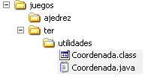
Paquetes
package juegos.ajedrez;
package juegos.ter.utilidades;
package juegos.ter.utilidades;
public class Coordenada {
…
}

Slide 143
Paquetes
¿Cómo usar clases de otros paquetes?
  Se puede poner el nombre completo cuando se usa
  Se pueden importar las clases
    Al principio del fichero, después de la declaración de paquete
    Todas las clase de un paquete
    Solo una única clase de un paquete
    juegos.ter.utilidades.Coordenada coord =
    new juegos.ter.utilidades.Coordenada();
  import juegos.ter.utilidades.*;
  import juegos.ter.utilidades.Coordenada;

Slide 144
Paquetes
Ejemplo completo
package juegos.pruebas;
import juegos.ter.utilidades.Coordenada;
public class Pruebas {
public static void main(String[] args){
Coordenada c = new Coordenada(...);
...
}
}

Slide 145
Paquetes
Si existen clases con el mismo nombre en paquetes diferentes, implica ambigüedad, por lo que es necesario referirse a ellas a través del nombre completo
No puede haber dos clases con idéntico nombre en el mismo paquete

Slide 146
Paquetes
Ámbitos de visibilidad para clases y miembros (atributos y métodos)
  Visibilidad de clases
    public: Clase accesible desde cualquier parte del programa
    Sin visibilidad: Clase accesible únicamente en el paquete
  Visibilidad de los miembros
    public: Accesibles desde cualquier parte del programa
    Sin cualificador: Accesibles únicamente desde el paquete
    private: Accesibles únicamente desde la clase

Slide 147
Paquetes
Ejemplo
package practicas.practica4;
class Jugador {
void poner(Tablero tablero) {
…
}
…
}
La clase Jugador y el método poner serán accesibles únicamente para las clases del paquete practicas.practica4

Slide 148
Paquetes
Ejemplo
package practicas.practica4;
public class Jugador {
public void poner(Tablero tablero) {
…
}
…
}
La clase Jugador y el método poner serán accesibles desde cualquier parte del programa

Slide 149
Paquetes
Compilación de clases en paquetes
  Dentro del directorio donde existe la clase que queremos compilar
  Si queremos compilar las clases de paquetes juego.ter y juego.util debemos hacer
javac –cp <raizdepaquetes> *.java
C:\programas\juego\ter>javac –cp c:\programas *.java
C:\programas\juego\ter>javac –cp ..\.. *.java

Slide 150
Paquetes
Para ejecutar un programa que está dentro de un paquete hay que poner el nombre cualificado de la clase que tiene el main
Por ejemplo, si queremos ejecutar el método main de la clase TresEnRaya que está en el paquete juegos.ter
C:\programas>java juegos.ter.TresEnRaya

Slide 151
Ejercicio 4.5
Coloca en paquetes las clases del juego de TresEnRaya
  Clases Coordenada, Tablero y Turno en el paquete juegos.util
  Clases TresEnRaya y Jugador en el paquete juegos.ter
  Todas las clases deben ser públicas

Slide 152
Librería Estándar
En Java existe una librería estándar siempre disponible al ejecutar cualquier aplicación
Se conoce también como API (Application Programing Interface)
Existe una documentación en formato web para consultar las clases existentes y sus métodos
Se puede descargar o se puede consultar via web
http://java.sun.com/javase/6/docs/api/

Slide 153
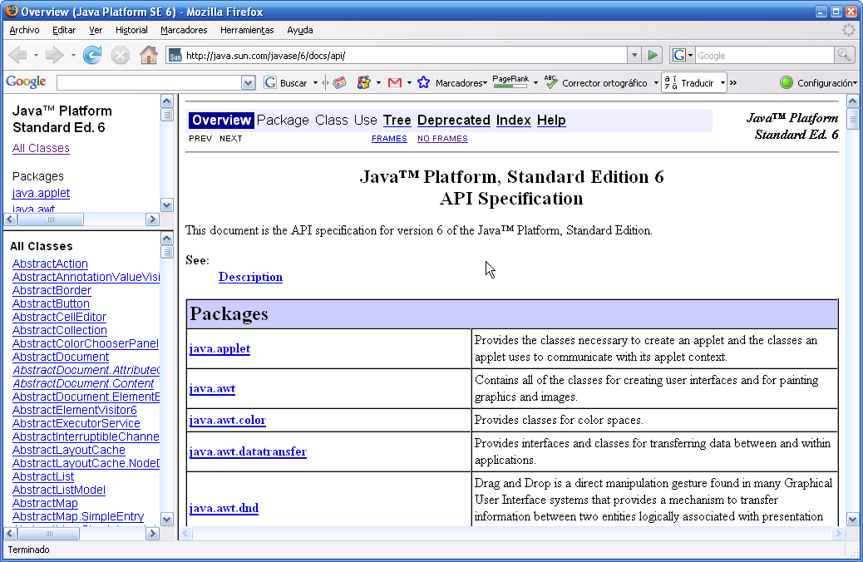

Slide 154
Librería Estándar
Para usar las clases de la librería estándar únicamente es necesario importarlas
Las clases del paquete java.lang están importadas automáticamente

Slide 155
Ejercicio 4.6
Crea varios programas de ejemplo con diversos que realicen operaciones muy variadas
  1) Mostrar por pantalla una fecha generada de forma aleatoria
  2) Mostrar por pantalla la fecha actual
  3) Dividir un párrafo dado en oraciones
  4) Formar las iniciales que identifican a una persona a partir del nombre y los dos apellidos. Por ejemplo, para “Jaime Pardo García” las iniciales serían “J.P.G.”
  5) Validar un NIF dado. La composición de un NIF será de 8 dígitos seguidos de una letra en mayúsculas.

Slide 156
Ejercicio 4.6
Para llevar a cabo cada una de las operaciones anteriores, se debe hacer uso de clases de la librería estándar
  java.util.Random;
  java.util.Calendar;
  java.util.StringTokenizer;
  java.lang.Character
  java.lang.String

Slide 157
Temario Java
1) Plataforma y Lenguaje Java
2) Introducción a la Programación Orientada a Objetos
3) Clases y Objetos
4) Programa Orientado a Objetos
5) Herencia
6) Polimorfismo
7) Excepciones
8) Entrada / Salida
9) Comunicaciones

Slide 158
Introducción
La herencia tiene connotaciones de transmisión
Concepto de herencia en Programación Orientada a Objetos
Transmisión de la vista pública (métodos públicos) y de la vista privada (atributos, métodos privados y definición de los métodos) de una clase a otra

Slide 159
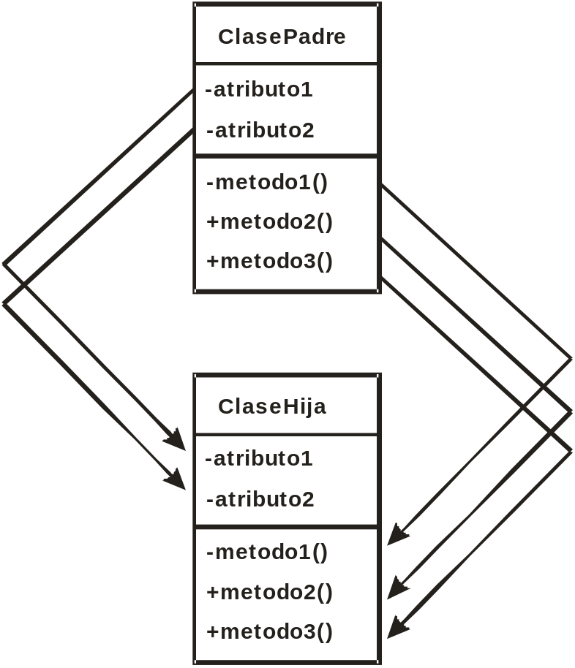
Introducción
Se hereda el comportamiento (interfaz) y los datos + código (implementación)

Slide 160
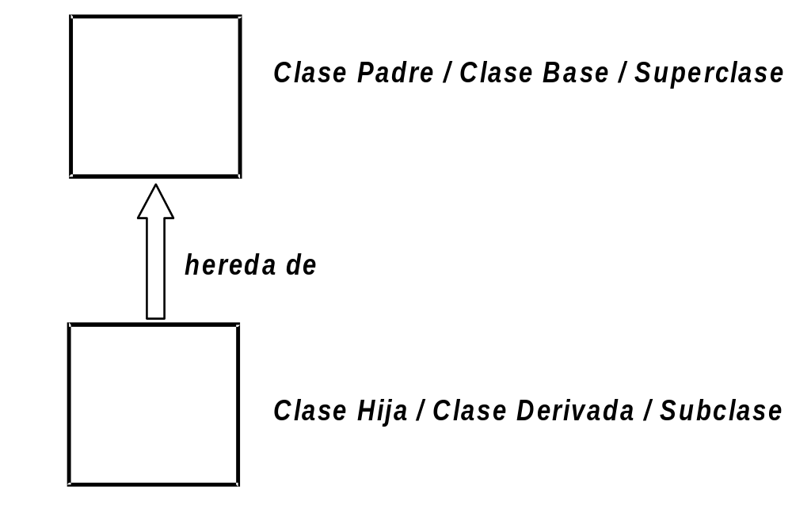
Relación de herencia
Se establece entre dos clases, es una relación binaria

Slide 161
Jerarquía de Clasificación
La relación de herencia permite establecer jerarquías por grado de clasificación
Jerarquía por grado de clasificación
  Aquella donde cada nodo de la jerarquía establece un dominio de elementos incluido en el dominio de los nodos padre e incluye a los dominios de cada nodo hijo

Slide 162
Jerarquía de Clasificación
Características
  Eminentemente subjetivas
    Dificultad para establecer una clasificación “perfecta”
  Surgen elementos “no categorizables”
    Elementos que no se acomodan completamente en ninguna categoría

Slide 163
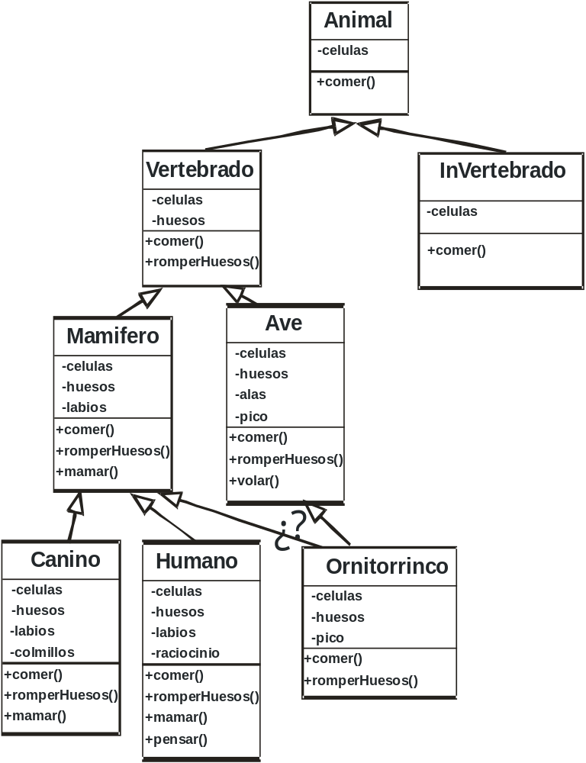
Jerarquía de Clasificación

Slide 164
Jerarquía de Clasificación
Para que exista una jerarquía de clasificación deben cumplirse las reglas
  Regla de Generalización / Especialización
    Existe especialización cuando existen unas características específicas de un subconjunto de elementos de un determinado conjunto más amplio, que pese a que mantienen las características esenciales e identificativas del conjunto al que pertenecen, también son lo suficientemente relevantes como para ser rasgos distintivos de dicho subconjunto de elementos
  Regla ¿Es un?

Slide 165
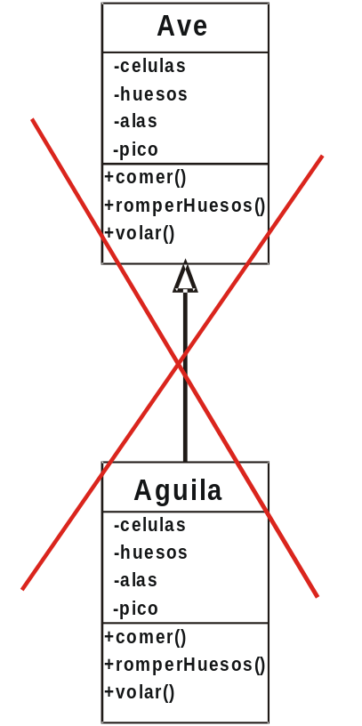
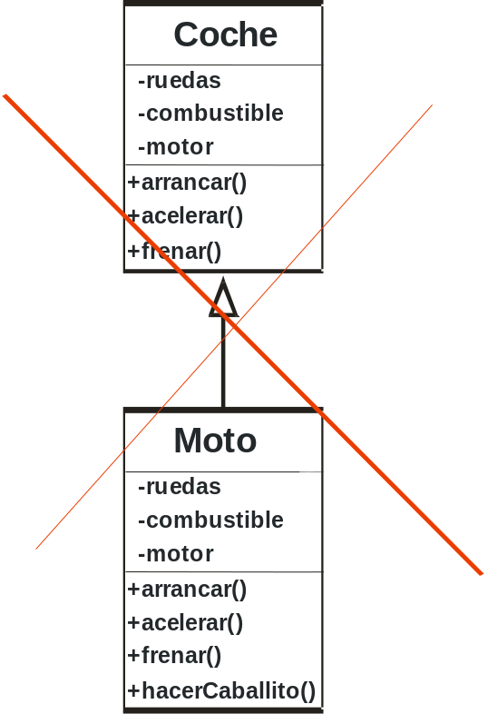
Jerarquía de Clasificación
Se cumple la regla ¿Es un?
No se cumple la regla de especialización
No se cumple la regla ¿Es un?
Se cumple la regla de especialización

Slide 166
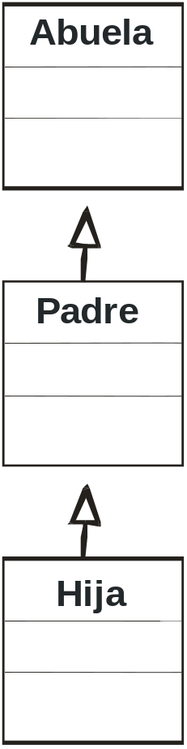
Herencia por Extensión
Sintaxis Java para representar la herencia
La herencia potencia las bases de la programación: abstracción, encapsulación, modularidad y jerarquía
class Abuela {
…
}
class Padre extends Abuela {
…
}
class Hija extends Padre {
…
}

Slide 167
Herencia por Extensión
Formas de especialización
  Añadir atributos a los heredados
  Añadir métodos a los heredados
  Redefinir métodos de los heredados

Slide 168
Herencia por Extensión
Adición de métodos y atributos
Tras añadir métodos y / o atributos para especializar, la clase hija ésta tendrá
    Atributos transmitidos
    Métodos transmitidos
    Atributos añadidos
    Métodos añadidos

Slide 169
Herencia por Extensión
Adición de métodos y atributos
¿Sería correcto usar los atributos de la clase padre desde los nuevos métodos añadidos a la clase hija?
  Si en la implementación de los métodos de la clase hija se accediese a los atributos heredados de la clase padre, aumentaría el acoplamiento entre las clases
  Cualquier cambio en la implementación de la clase padre (cambiar algún atributo) afectaría a otras clases del programa (las clases hijas)

Slide 170
Herencia por Extensión
Adición de métodos y atributos
Lo ideal es acceder al estado de los atributos de la clase padre desde los métodos públicos de la clase padre
  Reduce el acoplamiento entre las clases
  Los cambios en la implementación de la clase padre no afectan a las clases hijas

Slide 171
Herencia por Extensión
Adición de métodos y atributos
¿Qué ocurre si la clase padre no ofrece los métodos que la clase hija necesita?
  Si se crearan nuevos métodos que sólo necesita la clase hija se estaría desvirtuando la vista pública de la clase padre
  No se respetaría el principio de encapsulación, porque se dejarían métodos públicos que únicamente deben usarse por las clases hijas

Slide 172
Herencia por Extensión
Adición de métodos y atributos
Conclusión: ante esta nueva necesidad de procesar los atributos transmitidos desde la clase padre surge un nuevo modificador de visibilidad
  Protegido (protected)
  Los métodos y atributos protected únicamente son accesibles desde la clase donde se declaran y desde sus clases hijas
  Es recomendable que únicamente los métodos sean protected y que todos los atributos sean private, de esta forma existe menos acoplamiento entre clases

Slide 173
Herencia por Extensión
Adición de métodos y atributos
Se relajan las pautas marcadas por la Ley Estricta de Demeter
Ley Flexible de Demeter
  Desde la definición de los métodos de una clase se tiene acceso a
    los atributos de la clase
    los atributos heredados protected de la clase padre
    los parámetros del método
    las declaraciones locales al método que se está definiendo
    this

Slide 174
Herencia por Extensión
Adición de métodos y atributos
Acceso a los elementos dependiendo de la visibilidad
Visibilidad | Clase | Paquete | Subclase | Otras clases
private | X
package | X | X
protected | X | X | X
public | X | X | X | X

Slide 175
Ejercicio 5.1
Implementar una pila y una cola de fracciones
Usar la clase Fracción y NodoFracción

Slide 176
Ejercicio 5.1
Crear una clase DispensadorFracciones, que use una lista e implemente la forma de insertar fracciones
Crear dos clases hijas (PilaFracciones y ColaFracciones) que basándose en la clase padre, implemente la operación de sacar fracciones

Slide 177
Herencia por Extensión
Redefinición de Métodos
Un método de la clase padre se redefine si definimos un método con la misma cabecera en la clase hija
Cuando un objeto de la clase hija reciba un mensaje para esa cabecera (nombre y parámetros) ejecutará el método de la clase hija
La implementación de la clase padre queda “oculta” y no se puede invocar

Slide 178
Herencia por Extensión
Redefinición de Métodos
No excluye a la adición de métodos y / o atributos. Se pueden dar ambas a la vez
Sobrecarga
  La misma signatura para un método se encuentra en dos clases (clase padre e hija)
  Si cambia algún parámetro en la definición del método de la clase hija, no sería redefinición sino simple sobrecarga

Slide 179
Herencia por Extensión
Redefinición de Métodos
La redefinición de un método en la clase hija “oculta” el mismo método de la clase padre en la implantación de la clase hija
  Implica “pérdida” de comportamiento
  Desde el cuerpo de la clase hija se puede acceder a la implementación de los métodos de la clase padre que hayan sido redefinidos
super.<nombreMetodo>(<params>);

Slide 180
Herencia por Extensión
Redefinición de Métodos
class Padre {
public void mostrar() {
System.out.println(“Método de la clase Padre”);
}
}
class Hija extends Padre {
public void mostrar( ) {
System.out.println(“Método de la clase Hija”);
}
public void m( ) {
super.mostrar();
this.mostrar();
}
}

Slide 181
Herencia por Extensión
Redefinición de Métodos
Ley Estricta de Demeter
  Desde la definición de los métodos de una clase se tiene acceso a
    los atributos de la clase
    los parámetros del método
    las declaraciones locales al método que se está definiendo
    this
    super
Ley Flexible de Demeter
  Desde la definición de los métodos de una clase se tiene acceso a
    los atributos de la clase
    los atributos heredados protected de la clase padre
    los parámetros del método
    las declaraciones locales al método que se está definiendo
    this
    super

Slide 182
Ejercicio 5.2
Implementar el método mostrar en DispensadorFracciones
Redefinir el método mostrar en la Pila y en la Cola, para indicar la estructura de la que se trata.
Usar el método de la clase DispensadorFracciones desde las clases hijas

Slide 183
Herencia por Extensión
La herencia implica tener en cuenta la forma en la que se inicializa el estado de los objetos
Un constructor definido en la clase padre no puede usarse para construir objetos de la clase hija
Si en la clase padre no existe un constructor sin parámetros, desde el constructor de la clase hija hay que llamar al constructor de la clase padre
Reutilización de constructores

Slide 184
Ejercicio 5.3
Definir un constructor en la clase DispensadorFracciones que permita construir con un array de fracciones
Proporcionar esa funcionalidad para las pilas y las colas

Slide 185
Herencia por Extensión
Clase Abstracta
No siempre las jerarquías de clasificación son evidentes
Recopilando un “factor común” de clases surgen nuevas clases Padre
En ocasiones no es posible completar la implementación de la clase Padre
  No tiene los atributos específicos
  No están marcadas las pautas de cómo procesar los atributos

Slide 186
Herencia por Extensión
Clase Abstracta
No se deben “eliminar” los métodos “conflictivos”
El comportamiento de una clase no debe reducirse a aquellas operaciones que son definibles
Hay que dejar claro que todos los objetos definidos por la clase padre, tienen un comportamiento, pero que es dependiente de cada clase hija.
Hay métodos que deben aparecer en cualquier clase hija, pero que no se pueden implementar en la clase padre

Slide 187
Herencia por Extensión
Clase Abstracta
Cuando en la jerarquía de clasificación no se pueda implantar todo el comportamiento de la clase padre
  Se difiere dicho comportamiento a las clases hijas
  Se crean métodos abstractos
  Los métodos abstractos pueden ser invocados en la implementación de otros métodos
public abstract void metodo();

Slide 188
Herencia por Extensión
Clase Abstracta
Si la clase tiene un método abstracto o lo hereda, deberá declararse como abstracta
Una clase abstracta no es instanciable. No se pueden crear objetos suyos, sólo de las clases hijas
Se puede definir una clase como abstracta aunque no tenga métodos abstractos. Se indica que no tiene la funcionalidad completa implementada.
public abstract class ClaseA {…}

Slide 189
Ejercicio 5.4
¿La clase DispensadorFracciones debería ser instanciable?
¿A un dispensador de fracciones no se le pueden quitar elementos?
Usando las clases abstractas y los métodos abstractos, haz que la jerarquía de herencia sea más “razonable”.

Slide 190
Ejercicio 5.5
Implementa un método llamado “cabeza” que devuelva la fracción que será devuelta al sacar
Modifica el método “mostrar” para mostrar entre “<“ y “>” la primera fracción en salir

Slide 191
Herencia por Extensión
Limitar la herencia
  Si una clase no debe ser extendida
  Si un método no debe ser redefinido
final class NombreClase {…}
public final boolean metodo {…}

Slide 192
Herencia por implantación
Interfaz
  Es una forma especial de crear una clase abstracta pura (todos los métodos son abstractos)
Declaración de una interfaz
Clase que implementa una interfaz
public interface NombreInterfaz {…}
class NombreClase implements NombreInterfaz { … }

Slide 193
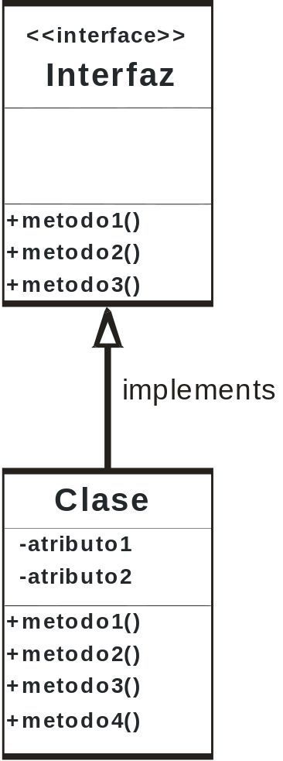
Herencia por implantación
Una interfaz proporciona sólo “la forma”, pero no la implementación
Al implementar una interfaz se está obligado a implementar todos sus métodos

Slide 194
Herencia por implantación
Todos los métodos de una interfaz deben ser públicos y abstractos
  Aunque no se especifique el cuantificador de visibilidad, serán públicos
  Aunque no se indique que son abstractos, serán abstractos
Toda clase que implemente una interfaz, deberá definir los métodos de la interfaz como públicos

Slide 195
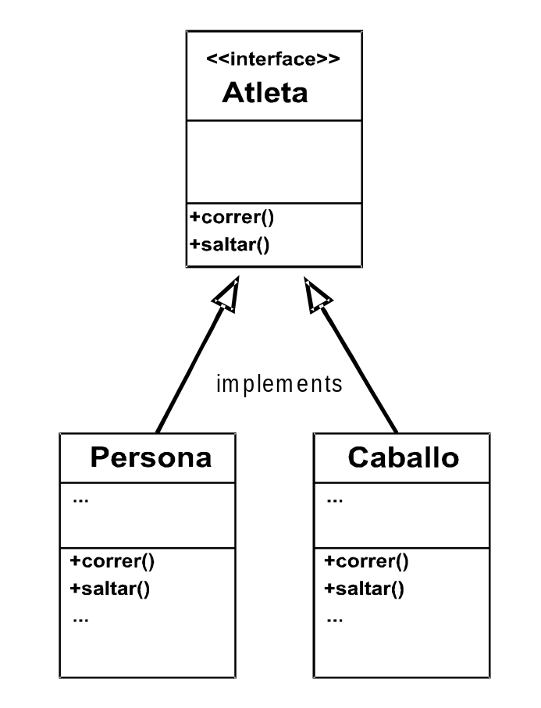
Herencia por implantación
public interface Atleta {
void correr();
void saltar();
}
public class Persona implements Atleta {
public void correr() { ... }
public void saltar() { ... }
}
public class Caballo implements Atleta {
public void correr() { ... }
public void saltar() { ... }
}

Slide 196
Herencia por implantación
Una clase puede implementar varias interfaces (herencia múltiple con interfaces)
Una interfaz puede heredar de otras interfaces
class NombreClase implements Interfaz1, Interfaz2 {…}
public interface MiInterfaz extends Intrf1, Intrf2 {…}

Slide 197
Herencia por implantación
Una clase puede heredar de otra e implementar interfaces
Si hubiera herencia múltiple de clases podrían existir colisiones, con herencia múltiple de interfaces no hay ambigüedad
Las interfaces no tienen constructor
class Hija extends Padre implements Intrf1, Intrf2{…}

Slide 198
Ejercicio 5.6
Además de la implementación basada en listas, se quiere implementar el dispensador de fracciones de forma acotada, usando un array
Modificar la jerarquía de herencia para implementar esta nueva situación

Slide 199
Ejercicio 5.6
Crear en interfaz DispensadorFracciones
Crear las clases DispensadorFraccionesAcotado y DispensadorFraccionesNoAcotado
Crear las clase PilaAcotada, PilaNoAcotada, ColaAcotada, ColaNoAcotada
Crear los interfaces Pila (apilar, desapilar) y Cola (encolar, desencolar)

Slide 200
Beneficios de la Herencia
Reutilización del código
  Utilización del código de la clase padre previamente escrito, probado y documentado
  No es necesario duplicar código similar, todo el código común se “factoriza” en la clase padre

Slide 201
Beneficios de la Herencia
Arquitectura del Software
  Conjunto de componentes básicos del software (clases en la programación orientada a objeto) y sus interrelaciones: jerarquías de composición, jerarquías de clasificación, etc.
La herencia favorece la comprensión de la arquitectura del software
La clasificación jerárquica de las clases establece los niveles de generalización que reducen significativamente el número de clases

Slide 202
Temario Java
1) Plataforma y Lenguaje Java
2) Introducción a la Programación Orientada a Objetos
3) Clases y Objetos
4) Programa Orientado a Objetos
5) Herencia
6) Polimorfismo
7) Excepciones
8) Entrada / Salida
9) Comunicaciones

Slide 203
Introducción
Polimorfismo
  Término de origen griego -> “Muchas formas”
En la vida real hay situaciones que sirven para lo mismo, pero que tienen distinta forma
  Pago con tarjeta o efectivo -> El objetivo es pagar
  Comprar un billete en una ventanilla o en una máquina -> El objetivo es tener un billete

Slide 204
Introducción
El software se compone de módulos que se manejan de la misma manera, pero internamente tienen distinta forma.
  Drivers de impresoras: Permiten manejar de la misma manera los diferentes tipos (o formas) de impresoras
  Formatos de imágenes: Todos se visualizan mostrando una matriz de pixeles pero internamente son muy diferentes en cuanto a compresión, número colores, …

Slide 205
Polimorfismo
Polimorfismo en Orientación a Objetos (Java) es la posibilidad de tener una variable, parámetro o atributo de una clase y asignarle un objeto de una clase hija (o nieta).

Slide 206
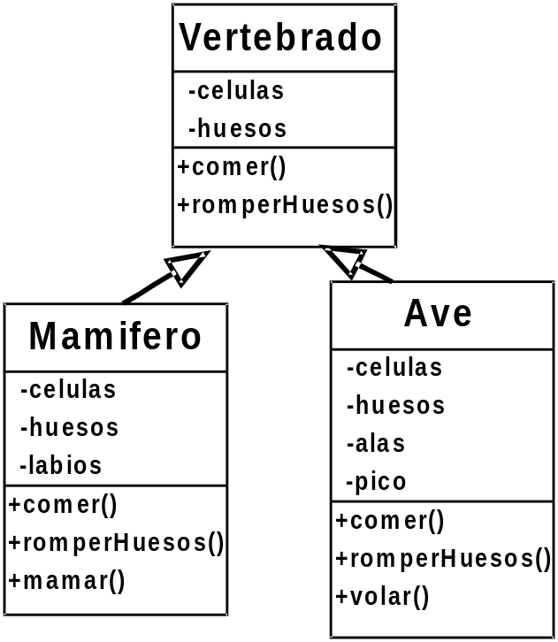
Polimorfismo
Vertebrado vertebrado = new Vertebrado();
Vertebrado vertebrado2 = new Mamifero();
Vertebrado vertebrado3 = new Ave();
Ave ave = new Vertebrado();
Mamifero mamifero = new Vertebrado();
Ave ave2 = new Mamifero();
Mamifero mamifero2 = new Ave();

Slide 207
Polimorfismo
Gracias al polimorfismo se pueden declarar variables, atributos y parámetros con clases abstractas o con interfaces
En ese caso, los objetos a los que se haga referencia en ejecución, serán obligatoriamente de una clase hija (o nieta) no abstracta

Slide 208
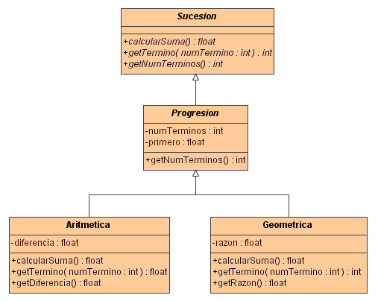
Polimorfismo
Los elementos abstractos están en cursiva conforme a UML

Slide 209
Polimorfismo
Polimorfismo en Variables
Polimorfismo en Arrays
Polimorfismo en el tipo del resultado de los métodos
Sucesion sucesion1 = new Artimetica(…);
Sucesion sucesion2 = new Geometrica(…);
Sucesion[] sucesiones = new Sucesion[2];
sucesiones[0] = new Artimetica(…);
sucesiones[1] = new Geometrica(…);
public class ClaseA {
…
public Sucesion getSucesion(){
return new Artimetica();
}
}

Slide 210
Polimorfismo
A través de una variable únicamente se pueden invocar los métodos de la clase o interfaz de la declaración de la variable
Aunque el desarrollador conozca la clase real del objeto al que referencia una variable, no puede invocar sus métodos

Slide 211
Polimorfismo
Sucesion s = new Aritmetica(3,1,1);
float suma = s.calcularSuma();
float termino = s.getTermino(3);
float diferencia = s.getDiferencia();
s = new Geometrica(3,1,2);
float suma = s.calcularSuma();
float termino = s.getTermino(3);
float razon = s.getRazon();

Slide 212
Polimorfismo
Todas las clases hijas tienen los métodos de la clase padre y los que se añaden en la clase hija
El polimorfismo en Java usa la herencia para que el compilador pueda estar seguro de que los métodos que se invocan existen en el objeto y no se produzcan errores en ejecución

Slide 213
Polimorfismo
Para usar el polimorfismo es necesario usar herencia porque la clase de la variable tiene que ser clase padre de la clase hija del objeto.
Para usar la herencia, no es necesario usar el polimorfismo. La herencia puede usarse únicamente para reutilización de código y documentación.

Slide 214
Polimorfismo
¿Qué ocurre cuando invocamos un método abstracto en una variable declarada con una clase abstracta?
¿Qué ocurre cuando invocamos un método abstracto en una variable declarada con un interfaz?
¿Qué ocurre cuando invocamos un método en una variable declarada de una clase padre y la clase hija del objeto redefine el método de la clase padre?

Slide 215
Polimorfismo
Sucesion s = new Aritmetica(3,1,1);
float suma = s.calcularSuma();
float termino = s.getTermino(3);
s = new Geometrica(3,1,2);
float suma = s.calcularSuma();
float termino = s.getTermino(3);
¿Qué implementación se ejecuta?

Slide 216
Polimorfismo
Aunque un objeto esté referenciado en una variable declarada con una clase padre, siempre que a un objeto se le lanza un mensaje, se ejecuta el método que se implementa en su clase hija o que se redefine en su clase hija.

Slide 217
Polimorfismo
Sucesion s = new Aritmetica(3,1,1);
float suma = s.calcularSuma();
float termino = s.getTermino(3);
s = new Geometrica(3,1,2);
float suma = s.calcularSuma();
float termino = s.getTermino(3);
Se ejecuta el código de la clase Artimetica
Se ejecuta el código de la clase Geometrica

Slide 218
Polimorfismo
Con el polimorfismo, cuando se invoca un método no se puede saber que implementación se ejecuta en tiempo de compilación (analizando el código fuente)
La implementación que se ejecuta sólo se puede saber en tiempo de ejecución porque depende del objeto al que referencia la variable

Slide 219
Polimorfismo
¿Qué implementación se ejecutará? Sólo se sabrá en ejecución
class SucesionEstadisticas {
…
public float calculaMedia(Sucesion s){
return s.calculaSuma() / s.getNumTerminos();
}
}
Sucesion s;
String tipoSucesion = preguntaPorPantalla();
if(tipoSucesion.equals(“ARITMETICA”)){
s = new Aritmetica(3,1,1);
} else if(tipoSucesion.equals(“GEOMETRICA”)) {
s = new Geometrica(3,1,2);
}
float suma = s.calculaSuma();

Slide 220
Ejercicio 6.1
Crear una jerarquía de herencia para representar figuras. De cada figura se debe conocer su perímetro y su área.
Las figuras concretas que tiene que contemplar el programa son círculos y rectángulos

Slide 221
Ejercicio 6.1
Crear la clase AnalizadorFiguras que permita analizar un array de figuras. Los análisis serán:
  Suma total de áreas
  Suma total de perímetros
  Área media y máxima
  Perímetro medio y máximo
Se deberá crear una clase Test que construya un array con diferentes figuras, de distintos tipos y con distintos valores, y ejecute todos los análisis del Analizador de figuras.

Slide 222
Ejercicio 6.1
Círculo
  Área: πr²
  Perímetro: 2πr
Rectángulo
  Área: largo * ancho
  Perímetro: 2 * ancho + 2 * largo
El valor de π se obtiene con Math.PI

Slide 223
Compatibilidad de Tipos
Hay veces que el desarrollador conoce la clase de un objeto, pero está referenciado por una variable declarada con la clase padre y no puede usar sus métodos
El desarrollador sabe que es un objeto de la clase String, pero el compilador no lo sabe, por tanto, no podemos usar los métodos de la clase String
ArrayList lista = new ArrayList();
lista.add(“Texto 1”);
lista.add(“Texto 2”);
...
Object objeto1 = lista.get(0);
char primerChar = objeto1.charAt(0);

Slide 224
Compatibilidad de Tipos
En Java se le puede indicar al compilador la clase concreta de un objeto
En tiempo de ejecución se comprobará si es cierto. Si no lo es, se producirá un error de tipo ClassCastException
El desarrollador le dice al compilador que objeto1 realmente tiene un String y se lo asignamos a la variable cadena
ArrayList lista = new ArrayList();
lista.add(“Texto 1”);
lista.add(“Texto 2”);
...
Object objeto1 = lista.get(0);
String cadena = (String)objeto1;
char primerChar = cadena.charAt(0);

Slide 225
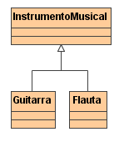
Compatibilidad de Tipos
Cuando se indica la clase concreta de un objeto referenciado con una variable declarada con la clase padre, se denomina downcasting o casting o conversión descendente
InstrumentoMusical im1 = new Guitarra();
InstrumentoMusical im2 = new Flauta();
Guitarra guitarra = (Guitarra)im1;
Flauta flauta = (Flauta)im2;

Slide 226
Compatibilidad de Tipos
Cuando a una variable declarada con una clase padre, se le asigna un objeto de una clase hija, se produce upcasting o conversión ascendente
Guitarra guitarra = new Guitarra();
Flauta flauta = new Flauta();
InstrumentoMusical im1 = guitarra;
InstrumentoMusical im2 = flauta;
InstrumentoMusical im3 = new Guitarra();
InstrumentoMusical im4 = new Flauta();

Slide 227
Compatibilidad de Tipos
Tipos primitivos
  Conversión primitiva que ensancha (Widening Primitive Conversion)
  Valores de tipos con menor precisión, se pueden asignar a variables cuyos tipos tienen más precisión.
  Nunca se produce pérdida de información
  Es automática

Slide 228
Compatibilidad de Tipos
Tipos primitivos
  Conversión primitiva que ensancha (Widening Primitive Conversion)
    Valor byte a variable short, int, long, float, o double
    Valor short a variable int, long, float, o double
    Valor char a variable int, long, float, o double
    Valor int a variable long, float, o double
    Valor long a variable float o double
    Valor float a variable double

Slide 229
Compatibilidad de Tipos
Tipos primitivos
  Conversión primitiva que ensancha (Widening Primitive Conversion)
float valorFloat = 3.0f;
double valorDouble = valorFloat;
int valorInt = 30000;
long valorLong = valorInt;
valorDouble = valorLong;

Slide 230
Compatibilidad de Tipos
Tipos primitivos
  Conversión primitiva que estrecha (Narrowing Primitive Conversion)
  Valores de tipos con mayor precisión, se pueden asignar a variables cuyos tipos tienen menos precisión.
  Se puede producir pérdida de información
  No es automática (necesita especificarse en código)

Slide 231
Compatibilidad de Tipos
Tipos primitivos
  Conversión primitiva que estrecha (Narrowing Primitive Conversion)
    Valor short a variable byte o char
    Valor char a variable byte o short
    Valor int a variable byte, short, o char
    Valor long a variable byte, short, char, o int
    Valor float a variable byte, short, char, int, o long
    Valor double a variable byte, short, char, int, long, o float

Slide 232
Compatibilidad de Tipos
Tipos primitivos
  Conversión primitiva que estrecha (Narrowing Primitive Conversion)
double valorDouble = 3.5d;
int valorInt2 = (int)valorDouble;
float valorFloat = (float)valorDouble;
long valorLong = 30000;
int valorInt = (int)valorLong;
valorInt = (int)valorFloat;

Slide 233
Ejercicio 6.2
Cambia el array del AnalizadorFiguras por un objeto de la clase ArrayList
Usa el casting al sacar las figuras de la lista
for(int i=0; i<lista.size(); i++){
Figura figura = (Figura) lista.get(i);
float area = figura.getArea();
}
for(int i=0; i<lista.size(); i++){
float area =
((Figura)lista.get(i)).getArea()
}

Slide 234
Compatibilidad de tipos
Preguntar la clase de un objeto
  En programación orientada a objetos NUNCA se debe preguntar por la clase de un objeto
  Todas las acciones particulares que dependen de la clase concreta de un objeto deberían estar implementadas en métodos de la propia clase hija
  De esta forma se puede incorporar una nueva clase al sistema y habrá que revisar muy poco código, porque todas las implicaciones de su incorporación, estarán en la propia clase.

Slide 235
Compatibilidad de tipos
Preguntar la clase de un objeto
  Si se implementa un programa que pregunta la clase a los objetos y actuara en consecuencia, cada vez que incorporamos una nueva clase, tenemos que buscar todos los sitios donde se pregunta por la clase y añadir el tratamiento de la nueva clase
  Si preguntamos la clase de un objeto, se crea mucho acoplamiento entre las clases. Es decir, mucho código depende el uno del otro y eso es muy malo para el mantenimiento y la comprensión.

Slide 236
Compatibilidad de tipos
Preguntar la clase de un objeto
  En ocasiones muy especiales, es necesario preguntar la clase del objeto.
  Mediante la palabra reservada instanceof
public Aritmetica extends Progresion {
…
@Override
public boolean equals(Object obj){
if(obj instanceof Aritmetica){
Artimetica a = (Aritmetica)obj;
return this.diferencia == a.diferencia &&
this.numTerminos == a.numTerminos &&
this.primero == a.primero;
} else {
return false;
}
}
}

Slide 237
Ejercicio 6.3
Redefinir el método en la clase Rectángulo y Círculo
  public boolean equals(Object obj)
Crear un código de prueba comprobando el resultado de la comparación con figuras iguales y distintas

Slide 238
Ejercicio 6.4
Se pretende crear un programa en Java que permita la gestión de árboles.
Los árboles están formados por nodos, donde cada uno tiene un valor de tipo int.
Existen dos tipos de nodos: nodos compuestos y nodos hoja.
  Los nodos compuestos tienen un valor y un array de nodos hijos.
  Los nodos hoja tan solo disponen de un valor.

Slide 239
Ejercicio 6.4
Las acciones que deberán ser implementadas en el árbol son las siguientes:
  Mostrar el árbol por pantalla.
  Calcular la suma total de los valores de los nodos.
  Obtener el valor menor de todos los nodos del árbol.
  Contar el número de nodos.
  Redefinir equals

Slide 240
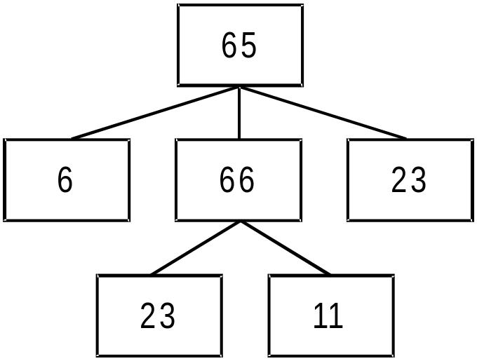
Ejercicio 6.4
Además, se deberá construir un ejemplo que construya en memoria el árbol mostrado y que sea capaz de realizar todas las acciones anteriores.
Arbol Completo:
65
6
66
23
11
23
Suma total: 194
Nodo menor: 6
Número de nodos: 6

Slide 241
Temario Java
1) Plataforma y Lenguaje Java
2) Introducción a la Programación Orientada a Objetos
3) Clases y Objetos
4) Programa Orientado a Objetos
5) Herencia
6) Polimorfismo
7) Excepciones
8) Entrada / Salida
9) Comunicaciones

Slide 242
Introducción
En todo programa se producen errores
  Errores en tiempo de compilación
  Errores en tiempo de ejecución
Situación ideal: poder detectar todos los errores en tiempo de compilación
  Esto no es posible: no todos los errores se pueden detectar en tiempo de compilación (p.e. dividir por una variable cuyo valor es 0 en algunos casos)

Slide 243
Introducción
Errores en tiempo de compilación
  Léxicos
  String literal is not properly closed by a double-quote
  Sintácticos
  Syntax error on token “int”, invalid VariableDeclaratorId
private String cadena = “hola;
private numero int = 0;

Slide 244
Introducción
Errores en tiempo de compilación
  Semánticos
  Type mismatch: cannot convert from Integer to String
private String cadena = new Integer(5);

Slide 245
Introducción
Errores en tiempo de ejecución
  Recuperables
    Se pueden detectar y se deben tratar
    p.e. un timeout en una conexión de red, un fichero que no existe…)
  No recuperables
    Errores que, habitualmente, son causados por el sistema
    p.e. falta de memoria, fallo en la máquina virtual…
    Son errores graves, que suelen finalizar la ejecución del programa

Slide 246
Introducción
¿Qué hacer ante un error en tiempo de ejecución?
  ¿Ignorarlo?, ¿terminar la ejecución?,
  ¿hacer algo? ¿mostrar un error al usuario?
Es necesario poder manejar los errores que se producen en tiempo de ejecución

Slide 247
Introducción
Los errores en tiempo de ejecución en Java se denominan excepciones (exceptions)
Cuando se produce una excepción, se interrumpe la ejecución secuencial de las sentencias
No se ejecuta la sentencia posterior a aquella en la que se produce la excepción
Por defecto se muestra por pantalla un informe del error producido

Slide 248
Introducción
public class Prueba {
public static void main(String[] args) {
System.out.println("Sentencia 1");
System.out.println("Sentencia 2");
//Sentencia 3
int divisionPorCero = 4 / 0;
//Estas sentencias no se ejecutarán
System.out.println("Sentencia 4");
System.out.println("Sentencia 5");
}
}
Sentencia 1
Sentencia 2
Exception in thread "main" java.lang.ArithmeticException: / by zero
at Prueba.main(Prueba.java:10)

Slide 249
Introducción
Finalizar la ejecución del programa es una medida demasiado drástica cuando se produce una excepción
Es necesario poder ejecutar cierto código cuando se produzca una excepción
  Informar al usuario con un cuadro de diálogo (Timeout, fichero inexistente)
  Hacer log del error
Ejecutar código ante una excepción se denomina capturar, manejar o gestionar la excepción

Slide 250
Gestión de Excepciones
Siempre que se produce una excepción, se crea un objeto que mantiene información sobre el error producido
Dependiendo del error, se creará un objeto de una clase determinada
Usando métodos de los objetos excepción podremos conocer detalles del error producido

Slide 251
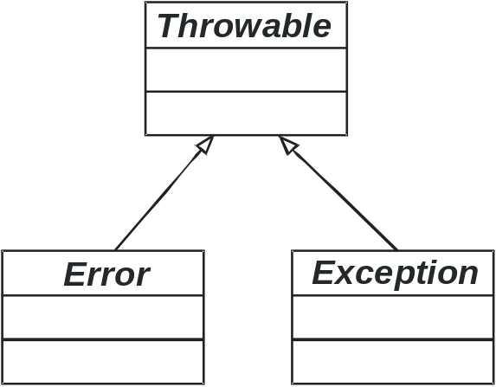
Gestión de excepciones
java.lang.Throwable: Clase padre de todas las excepciones
java.lang.Error: problemas serios que normalmente no se debería intentar manejar (Error de la máquina virtual,…)
java.lang.Exception: situaciones que una aplicación podría querer manejar (Error de red, error de acceso a un fichero,…)

Slide 252
Gestión de excepciones
Clase java.lang.Error:
  Excepciones que indican problemas muy graves
    Error en la máquina virtual
    Error con los hilos de ejecución
  Suelen ser no recuperables
  No suelen ser capturadas
  Suelen provocar que se finalice la ejecución del programa

Slide 253
Gestión de excepciones
Ejemplo de Error
  Error en la máquina virtual
java.lang.Object
java.lang.Throwable
java.lang.Error
java.lang.VirtualMachineError

Slide 254
Gestión de excepciones
Clase java.lang.Exception:
  Excepciones que indican problemas razonables que son recuperables
    Fallo en la red (se desconecta el cable)
    Fallo de acceso a disco (se saca la llave USB)
    …
  Normalmente deben ser capturadas

Slide 255
Gestión de excepciones
Ejemplo de Exception
  Se produce cuando se intenta convertir una cadena a entero y no corresponde a un entero
java.lang.Object
java.lang.Throwable
java.lang.Exception
java.lang.RuntimeException
java.lang.IllegalArgumentException
java.lang.NumberFormatException

Slide 256
Gestión de excepciones
Algunos métodos de la clase Throwable:
  public String getMessage()
    Devuelve un mensaje que informa de la excepción
  public void printStackTrace()
    Imprime los métodos que estaban en la pila de ejecución cuando se produjo la excepción por la salida estándar
    Incluye la línea donde se produce la excepción
    Es el comportamiento por defecto cuando no se maneja la excepción

Slide 257
Gestión de excepciones
Para gestionar una excepción hay que indicar el bloque de código donde es posible que se produzca una excepción
  Bloque try
Hay que indicar que sentencias ejecutar en caso de que en ese código se produzca una excepción
  Se puede especificar la excepción que queremos tratar
  Se pueden poner diferentes tratamientos para distintas excepciones
  Bloques catch

Slide 258
Gestión de excepciones
Código que se ejecuta siempre
System.out.println(“Inicio método”);
try {
float div = 5/0;
System.out.println(“Div=“+div);
} catch (ArithmeticException e) {
System.out.println(“Error”);
e.printStackTrace();
}
System.out.println(“Fin metodo”);
Clase de excepción que se maneja
Código que se ejecuta si no hay error
Código que se ejecuta si hay error

Slide 259
Gestión de excepciones
public class Divisor {
public static void main(String[] args) {
try {
int numero1 = Integer.parseInt(args[0]);
int numero2 = Integer.parseInt(args[1]);
float div = numero1 / numero2;
System.out.println(“Div=“+div);
} catch (ArithmeticException e) {
System.out.println(“Error aritmetico”);
System.out.println(e.getMessage());
} catch (NumberFormatException e){
System.out.println(“Error de formato”);
System.out.println(e.getMessage());
}
}
}
Dependiendo del error, se ejecuta un código u otro

Slide 260
Gestión de excepciones
public class Divisor2 {
public static void main(String[] args) {
try {
int numero1 = Integer.parseInt(args[0]);
int numero2 = Integer.parseInt(args[1]);
int div = dividir(numero1, numero2);
System.out.println("Div=" + div);
} catch (ArithmeticException e) {
System.out.println(e.getMessage());
} catch (NumberFormatException e) {
System.out.println(e.getMessage());
}
}
public static int dividir(int num, int den) {
return num / den;
}
}
Las excepciones se propagan a través de las llamadas a métodos
La excepción se produce dentro de un método y se captura fuera del método
Puede haber varios métodos entre la excepción y su captura

Slide 261
Gestión de excepciones
Se pueden poner clases padre en los bloques catch
  Se pueden agrupar varias excepciones en un único catch si tienen una clase padre en común
  El orden de colocación de los catch es importante, primero deben ponerse los catch de las clases hijas, si no, será error de compilación porque no se ejecutaría nunca

Slide 262
Gestión de excepciones
Independientemente de la excepción producida, se ejecuta este manejador porque ArithmeticException y NumberFormatException heredan de Exception
public class Divisor {
public static void main(String[] args) {
try {
int numero1 = Integer.parseInt(args[0]);
int numero2 = Integer.parseInt(args[1]);
float div = numero1 / numero2;
System.out.println(“Div=“+div);
} catch (Exception e) {
System.out.println(“Error en aplicación”);
System.out.println(e.getMessage());
}
}
}

Slide 263
Ejercicio 7.1
Implementar los ejemplos anteriores
Probar la gestión de excepciones con diferentes parámetros
Quitar los manejadores de excepciones y comparar el funcionamiento
Consultar el JavaDoc de las clases Exception, ArithmeticException, …

Slide 264
Lanzamiento y declaración de excepciones
El desarrollador puede generar o lanzar excepciones cuando se producen condiciones inesperadas
Se crea un objeto de una clase que herede de Exception y se lanza o eleva
Se lanza con la sentencia throw
Cuando se lanza una excepción se interrumpe el flujo de ejecución secuencial

Slide 265
Lanzamiento y declaración de excepciones
public class SumadorArrays {
private int[] array1, array2;
public SumadorArrays(int[] array1, int[] array2){
if(array1.length != array2.length){
throw new IllegalArgumentException(
“Deben tener el mismo tamaño”);
} else {
this.array1 = array1;
this.array2 = array2;
}
}
public int[] calculaSuma(){ ... }
}
La excepción se crea y se lanza
La excepción se captura. Es el objeto anterior
try {
int[] array1 = {4,5,3};
int[] array2 = {3,2};
SumadorArrays sa = new SumadorArrays(array1,array2);
int[] suma = sa.calculaSuma();
} catch (IllegalArgumentException e){
System.out.println(e.getMessage());
}

Slide 266
Ejercicio 7.2
Implementar el ejemplo anterior
En el constructor de la clase SumadorArrays comprobar que los dos arrays tienen el mismo número de elementos
Crear un código de prueba que capture la excepción IllegalArgumentException

Slide 267
Lanzamiento y declaración de excepciones
¿Cómo sabemos las excepciones que se pueden producir en un método?
  JavaDoc de los métodos
    NumberFormatException en el método Integer.parseInt(String s)
  Especificación del lenguaje Java
    NullPointerException
    ClassCastException
    ArithmeticException

Slide 268
Lanzamiento y declaración de excepciones
Para algunos tipos de excepciones, el compilador debe asegurarse de que el desarrollador sabe que se pueden producir
  Por ejemplo: Verificación de la URL al crear un objeto de la clase java.net.URL
Estas excepciones no se pueden “ignorar”, es obligatorio o capturarlas o indicar que se pueden lanzar en el método actual
Estas excepciones deben estar declaradas en la cabecera de los métodos en los que se pueden lanzar (se pueden ver en JavaDoc)

Slide 269
Lanzamiento y declaración de excepciones
public class GestorURLs {
private URL[] urls = new URL[5];
private int numURLs = 0;
public void addURL(String url) {
try {
urls[numURLs] = new URL(url);
numURLs++;
} catch(MalformedURLException e) {
System.out.println(“Error en la url”);
}
}}
Captura de excepción lanzada en el constructor de URL
public class GestorURLs {
private URL[] urls = new URL[5];
private int numURLs = 0;
public void addURL(String url)
throws MalformedURLException
{
urls[numURLs] = new URL(url);
numURLs++;
}
}
Declaración de que una excepción del tipo MalformedURLException se puede lanzar en este método. Se pueden poner varias excepciones

Slide 270
Lanzamiento y declaración de excepciones
Existen dos tipos de excepciones
  Excepciones que se pueden capturar o se pueden ignorar
  Excepciones que no se pueden ignorar (hay que capturarlas o declararlas)

Slide 271
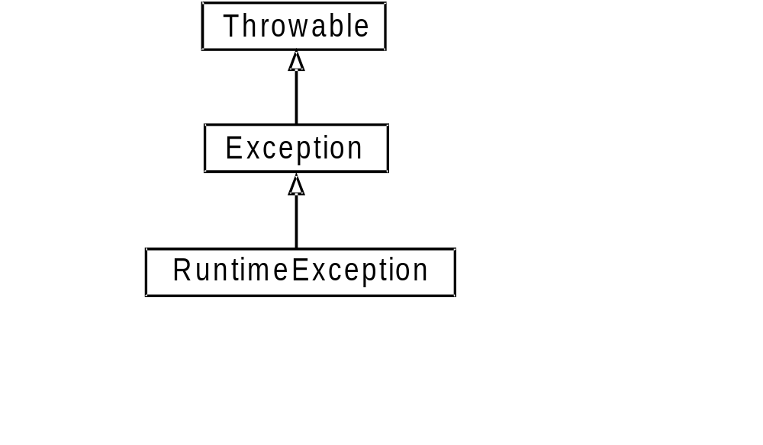
Lanzamiento y declaración de excepciones
Excepciones que se pueden capturar o se pueden ignorar
  Son todas las clases hijas de RuntimeException
  Ejemplos
    NullPointerException
    ClassCastException
    ArrayIndexOutOfBoundsException
    ArithmeticException

Slide 272
Lanzamiento y declaración de excepciones
Excepciones que no se pueden ignorar (hay que capturarlas o declararlas)
  Cualquier excepción que no sea hija de RuntimeException
  Ejemplos
    MalformedURLException
    IOException
    SQLException
    TimeoutException
    ParseException

Slide 273
Lanzamiento y declaración de excepciones
Resumen
  Se puede capturar una excepción proporcionando un manejador para ella (try / catch)
  Si una excepción no se puede ignorar (no es RuntimeExcepion) y el método no captura la excepción, se debe declarar que en ese método se puede lanzar dicha excepción (throws)
  En un método una excepción se puede lanzar
    De forma directa creando la excepción (throw)
    De forma indirecta a través de excepciones producidas en los métodos a los que se llama

Slide 274
Ejercicio 7.3
Implementa el ejemplo anterior
Crea la clase GestorURLs con el método addURL(String url)
Crea un código de test que use el método addURL(…)
Implementar la captura interna de la excepción y comparar su funcionamiento con el lanzamiento de la excepción (es necesario la declaración de la excepción)

Slide 275
Temario Java
1) Plataforma y Lenguaje Java
2) Introducción a la Programación Orientada a Objetos
3) Clases y Objetos
4) Programa Orientado a Objetos
5) Herencia
6) Polimorfismo
7) Excepciones
8) Entrada / Salida
9) Comunicaciones

Slide 276
Introducción
Algunos programas necesitan usar datos externos para llevar a cabo su funcionalidad
  Los datos se recogen desde una entrada de datos
  Los resultados se envían a una salida

Slide 277
Introducción
Entrada de datos (De donde vienen)
  Teclado
  Archivo
  Socket de red
Salida (A donde van)
  Pantalla
  Archivo
  Impresora
  Socket de red

Slide 278
Introducción
En Java la forma de leer información y de escribir información es independiente del dispositivo
Los flujos (streams) son un mecanismo de abstracción para leer y escribir bytes de forma secuencial

Slide 279
Introducción
Para realizar la entrada de datos se abre un flujo de entrada y se van leyendo datos secuencialmente hasta que se acaban
Para realizar la salida de datos se abre un flujo de salida y se van escribiendo datos secuencialmente

Slide 280
Flujos de Java
Flujos de Java (Streams)
  Un stream es una secuencia de datos
Un flujo representa un canal (tubería) de información
  Se puede leer información del canal
  Se escribe información en el canal

Slide 281
Flujos de Java
Tipos de flujos
Clases abstractas padre de cualquier tipo concreto de flujo
Las clases de flujos se encuentran en java.io
 | Entrada (lectura) | Salida (escritura)
Bytes | InputStream | OutputStream
Caracteres | Reader | Writer

Slide 282
Flujos de Java
Trabajar con flujos
Lectura | Escritura
* Abrir el flujo * Mientras haya más información * leer información * Cerrar el flujo | * Abrir el flujo * Mientras haya más información * escribir información * Cerrar el flujo

Slide 283
Flujos de Java
Métodos de lectura
  Reader
    public int read()
    public int read(char[ ] cbuf)
    public abstract int read(char[ ] cbuf, int off, int len)
    public int read(CharBuffer target)
  InputStream
    public abstract int read()
    public int read(byte[ ] b)
    public int read(byte[ ] b, int off, int len)

Slide 284
Flujos de Java
Métodos de escritura
  Writer
  public void write(int c)
    public void write(char[ ] cbuf)
    public abstract void write(char[ ] cbuf, int off, int len)
    public void write(String str)
    public void write(String str, int off, int len)
  OutputStream
    public abstract void write(int b)
    public void write(byte[ ] b)
    public void write(byte[ ] b, int off, int len) public int

Slide 285
Flujos de Java
Formas de leer de un flujo de caracteres
  Carácter a carácter (ineficiente)
  Usando un array para leer varios caracteres a la vez
  BufferedReader (la forma más usada)
    Usando un buffer para eficiencia
    Permite leer línea a línea

Slide 286
Flujos de Java
Carácter a carácter (ineficiente)
try {
Reader reader = ...
int lectura = reader.read();
while (lectura != -1) {
char caracter = (char) lectura;
//Se usa el carácter leido
lectura = reader.read();
}
reader.close();
} catch (IOException e){
//Se trata la excepción
}

Slide 287
Flujos de Java
Usando un array para leer varios caracteres a la vez
try {
Reader reader = ...
char[] caracteres = new char[2048];
int numCarLeidos = reader.read(caracteres);
while (numCarLeidos != -1) {
// Sólo son útiles los caracteres del 0
// al numCarLeidos
numCarLeidos = reader.read(caracteres);
}
reader.close();
} catch (IOException e) {
//Se trata la excepcion
}

Slide 288
Flujos de Java
BufferedReader (la forma más usada)
try {
Reader reader = ...
BufferedReader br = new BufferedReader(reader);
String linea = br.readLine();
while (linea != null) {
// Se usan la linea leida
linea = br.readLine();
}
reader.close();
} catch (IOException e) {
//Se trata la excepcion
}

Slide 289
Flujos de Java
Formas de leer de un flujo de bytes
  Byte a byte (ineficiente)
  Usando un array para leer varios bytes a la vez (la forma más usada)

Slide 290
Flujos de Java
Byte a byte (ineficiente)
try {
InputStream is = ...
int lectura = is.read();
while (lectura != -1) {
byte b = (byte) lectura;
// Usamos el byte leido
lectura = is.read();
}
is.close();
} catch (IOException e) {
//Se trata la excepcion
}

Slide 291
Flujos de Java
Usando un array para leer varios bytes a la vez
try {
InputStream is = ...
byte[] bytes = new byte[2048];
int numBytesLeidos = is.read(bytes);
while (numBytesLeidos != -1) {
// Sólo son útiles los bytes del 0 al
// numBytesLeidos-1
numBytesLeidos = is.read(bytes);
}
is.close();
} catch (IOException e) {
//Se trata la excepcion
}

Slide 292
Flujos de Java
Escribir en un flujo de caracteres
  Carácter a carácter o mediante String
  PrintWriter (la forma más usada)
    Posible flush automático
    Saltos de línea dependientes de la plataforma automáticos
    Métodos para escribir valores de tipos primitivos como cadenas
    Métodos para formateo (estilo C)

Slide 293
Flujos de Java
Carácter a carácter o mediante String
try {
Writer writer = null;
writer.write("Esto es una cadena");
writer.flush();
writer.write('c');
writer.flush();
writer.close();
} catch (IOException e) {
//Se trata la excepcion
}
Con flush() hacemos que la información se escriba (o envíe) justo en ese momento. Si no lo usamos, se puede guardar en un buffer y se escribe (o envía) cuando el buffer se llena o al cerrar el flujo

Slide 294
Flujos de Java
PrintWriter (la forma más usada)
autoflush
Writer writer = ...
PrintWriter pw = new PrintWriter(writer,true);
pw.println("Cadena con salto línea");
pw.println(3.25f);
pw.format("El día %1$te:%1$tm:%1$tY",new java.util.Date());
pw.close();

Slide 295
Flujos de Java
Formas de escribir en un flujo de bytes
  Byte a byte o con un array de bytes
try {
OutputStream os = null;
os.write(255);
os.flush();
byte[] bytes = new byte[] { 127, 4, 23, 0, 33};
os.write(bytes);
os.close();
} catch (IOException e) {
//Se trata la excepcion
}
También se puede usar flush() con los flujos de bytes

Slide 296
Conversión entre bytes y caracteres
En ficheros y en sockets la información son bytes
En ocasiones se necesita usar esa información como caracteres
¿Cómo se convierte un carácter en uno o más bytes?

Slide 297
Conversión entre bytes y caracteres
Caracteres a bytes (escritura)
  Charset encoding por defecto
  UTF-8 Charset
OutputStream os = …
Writer w = new OutputStreamWriter(os);
OutputStream os = …
try {
Writer w = new OutputStreamWriter(os,"UTF-8");
//Usar el writer para escribir
} catch (UnsupportedEncodingException e) {}

Slide 298
Conversión entre bytes y caracteres
Bytes a caracteres (lectura)
  Charset encoding por defecto
  UTF-8 Charset
InputStream is = ...
Reader r = new InputStreamReader(is);
InputStream is = null;
try {
Reader r = new InputStreamReader(is,"UTF-8");
//Usar el reader para leer
} catch (UnsupportedEncodingException e) {}

Slide 299
Ficheros
Representa una ruta en el sistema de ficheros
Permite al programador manejar el concepto de archivo como un objeto
Puede hacer referencia a un archivo o directorio

Slide 300
Ficheros
Con un objeto de la clase File se puede
  Obtener el tamaño del archivo
  Su nombre completo, incluida la ruta
  Cambiar su nombre
  Cambiar sus permisos
  Eliminarlo
  Saber si es directorio o archivo
  …

Slide 301
Ficheros
Se puede crear un objeto File que representa a un archivo o directorio que no existe
La forma de saber si el objeto se refiere a un archivo que existe es:
File archivo = new File("c:\\temp\\archivo.txt");
File archivo2 = new File(“/home/pepe");
if (archivo.exists()) {…}

Slide 302
Ficheros
Se puede determinar si es un directorio
Se puede hacer un “dir” o “ls”
File file = new File("/home/pepe");
if(file.isDirectory()) {…}
File dir = new File("/home/pepe");
File[] files = dir.listFiles();

Slide 303
Ficheros
¿Cómo leer información de un fichero?
  public FileReader(File file)
  public FileInputStream(File file)
¿Cómo escribir información en un fichero?
  public FileWriter(File file)
  public FileOutputStream(File file)

Slide 304
Ficheros
Existen formas “rápidas” de acceder a los ficheros
Existen clases que toman un String en el constructor y lo interpretan como la ruta de un fichero
  FileReader
  FileWriter
  FileInputStream
  FileOutputStream
  PrintWriter

Slide 305
Entrada / Salida estándar
Entrada estándar
  Por defecto es el teclado
Salida estándar
  Por defecto es la pantalla
Salida de error estándar
  Por defecto es la pantalla
Es posible redirigir la entrada o salida estándar a ficheros particulares

Slide 306
Entrada / Salida estándar
Clase System
  Se encuentra en el paquete java.lang
  Permite el acceso a ciertos recursos del sistema
  No es instanciable ni se puede heredar de ella
  Entre otras cosas, permite el acceso a la entrada / salida estándar

Slide 307
Entrada / Salida estándar
Miembros de clase públicos de System
  public static final InputStream in
    flujo para leer del dispositivo estándar de entrada
  public static final PrintStream out
    flujo para presentar información en el dispositivo estándar de salida
  public static final PrintStream err
    flujo para presentar mensajes de error en el dispositivo estándar de salida

Slide 308
Entrada / Salida estándar
Para leer datos del teclado cuando se hace una aplicación de consola se usa la clase Scanner
Tiene métodos para convertir los caracteres a valores de tipos primitivos
Puede usar expresiones regulares

Slide 309
Entrada / Salida estándar
Scanner sc = new java.util.Scanner(System.in).useDelimiter(“\r\n”);
System.out.print("Escribe un entero:");
int i = sc.nextInt();
System.out.println("Entero:"+i);
System.out.print("Escribe un decimal:");
float f = sc.nextFloat();
System.out.println("Float:"+f);
//Como hemos pulsado ENTER para aceptar el valor
//anterior, este método devuelve una línea vacía
sc.nextLine();
System.out.print("Escribe un texto:");
String texto = sc.nextLine();
System.out.println("Texto:"+texto);

Slide 310
Ejercicio 8.1
Escribe un programa que muestre por pantalla el contenido de un fichero de texto

Slide 311
Temario Java
1) Plataforma y Lenguaje Java
2) Introducción a la Programación Orientada a Objetos
3) Clases y Objetos
4) Programa Orientado a Objetos
5) Herencia
6) Polimorfismo
7) Excepciones
8) Entrada / Salida
9) Comunicaciones

Slide 312
Introducción
Existen formas de crear aplicaciones para Internet (o una intranet) de alto nivel. Aplicaciones Web, Servicios Web, etc…
Algunas veces es necesario establecer comunicaciones de bajo nivel entre aplicaciones. En el desarrollo de aplicaciones cliente-servidor.

Slide 313
Introducción
En las aplicaciones cliente-servidor
  El servidor proporciona un servicio (información meteorológica, consultas a una base de datos)
  El cliente usa el servicio proporcionado por el servidor (mostrando la información de forma gráfica, enviando información nueva)
La comunicación debe ser fiable
  Que no se pierda información por el camino
  Que llegue en el orden que se envió

Slide 314
Introducción
El protocolo TCP proporciona una comunicación fiable punto a punto.
Para comunicarse sobre TCP, un programa cliente y un programa servidor deben establecer una conexión entre sí.
Cada programa (cliente y servidor) se enlaza a un socket, que será usado para enviar y recibir información a través de la conexión.

Slide 315
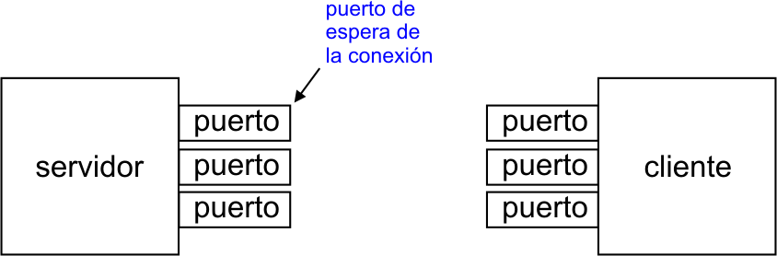
¿Qué es un Socket?
Un ordenador conectado a Internet (host) tiene una o varias direcciones IP. Habitualmente solo tiene una dirección IP.
Por cada dirección IP tiene puertos (del 1 al 65535)
Un programa servidor se ejecuta esperando conexiones de los clientes en un determinado puerto y dirección IP del host.

Slide 316
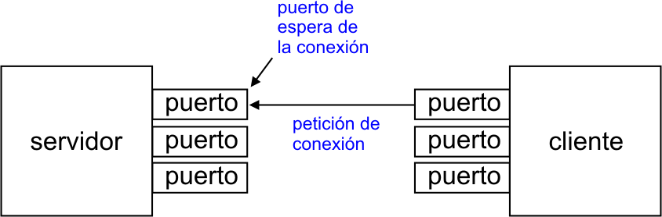
¿Qué es un socket?
El programa cliente conoce el nombre del host y el puerto en el que está escuchando el programa servidor.
Realiza una petición de conexión a ese host y puerto

Slide 317
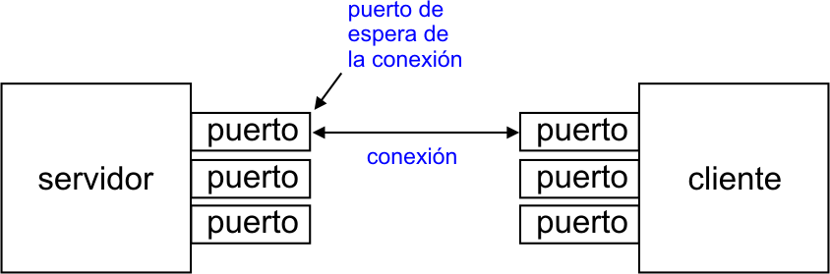
¿Qué es un socket?
Si todo va bien, se establece una comunicación entre un puerto del cliente (elegido al azar o establecido por el programador) y el puerto del servidor.
El servidor puede atender a nuevos clientes en el puerto de escucha

Slide 318
¿Qué es un socket?
Cuando se crea la conexión, el programa cliente tiene un socket y el programa servidor tiene otro socket
Usando los sockets, tanto el servidor como el cliente pueden enviar y recibir información de forma similiar
Un socket es cada uno de los extremos de una comunicación bidireccional entre dos programas. Cada socket está asociado a un puerto y dirección IP.

Slide 319
Sockets en Java
El paquete java.net alberga todas las clases e interfaces relacionados con las comunicaciones
La clase ServerSocket se usa por los servidores para esperar nuevas conexiones
La clase Socket se usa cuando se ha creado la conexión para enviar y recibir la información tanto por el cliente como por el servidor

Slide 320
Crear un cliente con sockets
Clase java.net.Socket
  Socket(String host, int port)
    Crea un socket y le conecta al host y puerto especificado
  InputStream getInputStream()
    Devuelve el InputStream desde el que se puede leer la información enviada por el otro extremo
  OutputStream getOutputStream()
    Devuelve el OutputStream donde se puede escribir la información al otro extremo
  void close()
    Cierra la conexión

Slide 321
Crear un cliente con sockets
Ejemplo de cliente
try {
String host = ...
int port = ...
Socket socket = new Socket(host,port);
OutputStream out = socket.getOutputStream();
InputStream in = socket.getInputStream();
// Envío y recepción de información
out.close();
in.close();
socket.close();
} catch (UnknownHostException e) {
System.err.println("Host desconocido");
} catch (IOException e) {
System.err.println("Error I/O");
}

Slide 322
Ejercicio 9.1
Desarrollar un cliente de eco en Java usando Sockets
Debe leer una línea de texto de la entrada estándar y enviarla a un servidor de eco
Debe leer la respuesta del servidor, que será la misma información que la enviada, y debe mostrarla por pantalla
Debe seguir leyendo líneas y enviándolas hasta que se termine la aplicación
Para trabajar con los distintos flujos, puede ser útil el uso de las clases PrintWriter y BufferedReader

Slide 323
Crear un servidor con sockets
Clase java.net.ServerSocket
  ServerSocket(int port)
    Crea un ServerSocket enlazado en el puerto especificado. No espera ninguna conexión.
  Socket accept()
    Bloquea esperando la llegada de una nueva conexión. Si llega una conexión, se devuelve un Socket para establecer la comunicación
    Se puede volver a llamar accept() para esperar nuevas conexiones

Slide 324
Crear un servidor con sockets
Ejemplo de servidor
try {
int port = ...;
ServerSocket serverSocket = new ServerSocket(port);
while (true) {
Socket socket = serverSocket.accept();
InputStream is = socket.getInputStream();
OutputStream os = socket.getOutputStream();
//Envio y recepción de información
is.close();
os.close();
socket.close();
}
} catch (IOException e) {
System.err.println("Error I/O");
}

Slide 325
Ejercicio 9.2
Desarrollar un servidor de eco en Java usando Sockets
Lo único que debe hacer es leer bytes del InputStream del socket y escribirlos en el OutputStream
No será necesario el uso de las clases PrintWriter y BufferedReader
El servidor finalizará su ejecución cuando sea detenida su ejecución desde el sistema operativo

Slide 326
Multitarea con sockets
Con este esquema, mientras estamos atendiendo a un cliente, los demás clientes serán rechazados
Cuando el servidor tenga que atender a varios clientes de forma simultánea, debe crear un nuevo hilo de ejecución (Thread) por cada cliente

Slide 327
Multitarea con sockets
java.lang.Thread
  Se puede crear una clase hija de Thread, y redefinir el método void run()
  Se puede crear una clase que implemente el interfaz java.lang.Runnable (que obliga a implementar el método void run()). La clase Thread tiene un constructor que recibe un Runnable como parámetro
  El código del método run() será ejecutado en un nuevo hilo de ejecución al invocar el método void start() de la clase Thread

Slide 328
Multitarea con sockets
Ejemplo de servidor multitarea
ServerSocket serverSocket = new ServerSocket(7);
while (true) {
Socket socket = serverSocket.accept();
Thread t = new Thread(new Proceso(socket));
t.start();
}

Slide 329
Multitarea con sockets
public class Proceso implements Runnable {
Socket socket;
public ProcesoEcho(Socket socket) {
this.socket = socket;
}
public void run() {
try {
InputStream is = socket.getInputStream();
OutputStream os = socket.getOutputStream();
// Envío y recepción de información
is.close();
os.close();
socket.close();
} catch (IOException e) {
System.out.println("Fallo en la conexión.");
}
}
}

Slide 330
Ejercicio 9.3
Implementa el servidor de eco con multitarea
Comprueba que se pueden abrir conexiones simultáneas con el servidor de eco

Slide 331
Conexiones a servidores web
Un caso especial de socket TCP es un socket que se está comunicando con un servidor Web. Los servidores web normalmente escuchan en el puerto 80
Se podría construir un socket para comunicarse con un servidor web, pero abría que implementar el protocolo http
En Java la clase java.net.URL permite un acceso de alto nivel a un recurso (página web, imagen, fichero xml,…) que se encuentre en un servidor web o en el disco duro

Slide 332
Conexiones a servidores web
try {
URL url = new URL("http://www.google.es");
URLConnection urlConection = url.openConnection();
InputStream is = urlConection.getInputStream();
// Procesar información
is.close();
} catch (MalformedURLException e) {
e.printStackTrace();
} catch (IOException e) {
e.printStackTrace();
}

Slide 333
Ejercicio 9.4
Construir un programa que guarde en un fichero en disco el recurso apuntado por la URL pasada como parámetro

Slide 334
Comunicación con sockets
Introducción
¿Qué es un socket?
Sockets en Java
Crear un cliente con sockets
Crear un servidor con sockets
Multitarea con sockets
Envío y recepción de objetos
Conexiones a un servidor web
Comunicaciones con UDP

Slide 335
Comunicaciones con UDP
El protocolo TCP proporciona una comunicación fiable (la información llega y en el orden en que se envió)
Usando el protocolo UDP en Internet también se pueden crear comunicaciones más eficientes, pero no fiables (La información puede no llegar y si llega puede ser en cualquier orden).
La clase de los sockets con UDP es java.net.DatagramSocket
La información se envía y se recibe mediante paquetes representados con la clase java.net.DatagramPacket

Slide 336
Comunicaciones con UDP
Envío por UDP (cliente)
DatagramSocket ds = new DatagramSocket();
InetAddress dirServidor = InetAddress.getByName("127.0.0.1");
int puertoServidor = 1027;
byte[] infoBinario = ...
DatagramPacket dpkEnv =
new DatagramPacket(infoBinario, infoBinario.length,
dirServidor,puertoServidor);
ds.send(dpkEnv);

Slide 337
Comunicaciones con UDP
Recepción por UDP (servidor)
int puertoServidor = 1027;
DatagramSocket ds = new DatagramSocket(puertoServidor);
byte buffer[] = new byte[1000];
DatagramPacket dpkRec =
new DatagramPacket(buffer, buffer.length);
ds.receive(dpkRec);
int lenData = dpkRec.getLength();
InetAddress dirCliente = dpkRec.getAddress();
int puertoCliente = dpkRec.getPort();
//buffer contiene la información del paquete

Slide 338
Ejercicio 9.5
Implementa el cliente y el servidor de eco con el protocolo UDP

